Slide 1

De la nécessaire contextualisation des apprentissages.
Réunion d’accueil des nouveaux personnels mis à disposition
Lundi 3 août 2026
Ecole hôtelière TE PARE PARE
Yvette TOMMASINI IA-IPR, Caroline DESBOIS-DALMON INSPÉ PF

Slide 2
Un postulat comme objectif et point d’attention :
Contextualiser pour les apprentissages.

Slide 3
« Par tissage nous nous référons à l’activité du maître ou des élèves pour mettre en relation le dehors et le dedans de la classe, la tâche en cours avec celle qui précède ou qui suit, le début avec la fin de la leçon. […] Tisser c’est d’abord raviver les empreintes que l’expérience a laissées. L’école très souvent sous-estime cette dimension ou la gère mal. Les savoirs y sont souvent trop vite décontextualisés, déréalisés ou cloisonnés. Ce qui ne pose pas problème aux bons élèves qui refont en partie eux-mêmes ou avec l’aide des parents les contextualisations, décontextualisations et recontextualisations nécessaires. Tisser c’est réveiller, raviver des traces déjà là, (les fameux brain-storming) pour planter le décor, construire le milieu d’une séance ».
Bucheton, D. et Soulé, Y. (2009). Les gestes professionnels et le jeu des postures de l’enseignant dans la classe : un multi-agenda de préoccupations enchâssées. Éducation et didactique, 3(3).
DOI : 10.4000/educationdidactique.543

Slide 4
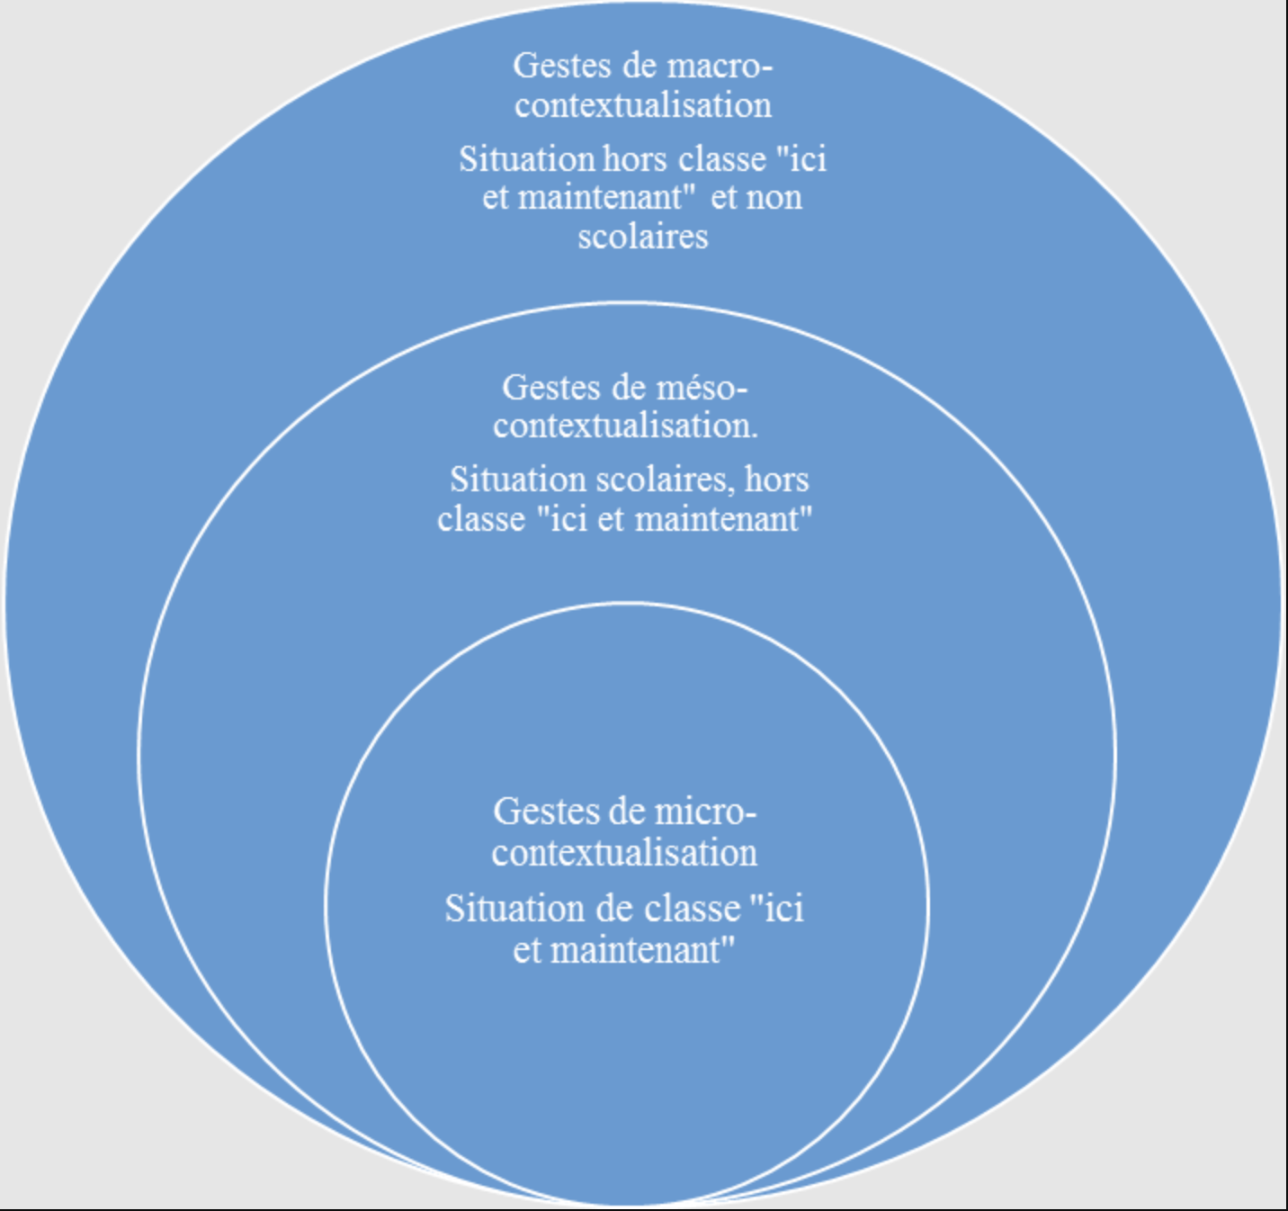
1-CONTEXTUALISER, une didactique spécifique
La granularité des gestes de contextualisation,
autour du « ici et maintenant » de la classe.
Marjorie Pégourié-Khellef, “La question du contexte dans l’enseignement en français : le cas des écoles confessionnelles dites « bilingues » en Égypte ”, Contextes et didactiques [Online], 7 | 2016
DOI: https://doi-org.ezproxy.upf.pf/10.4000/ced.585

Slide 5
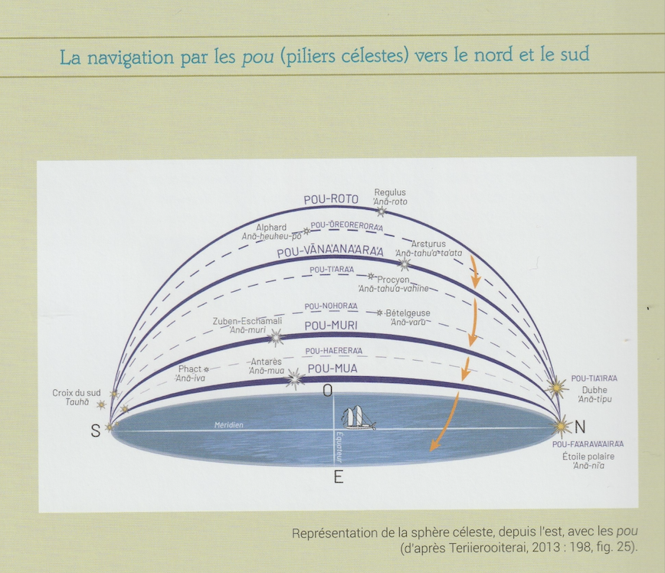
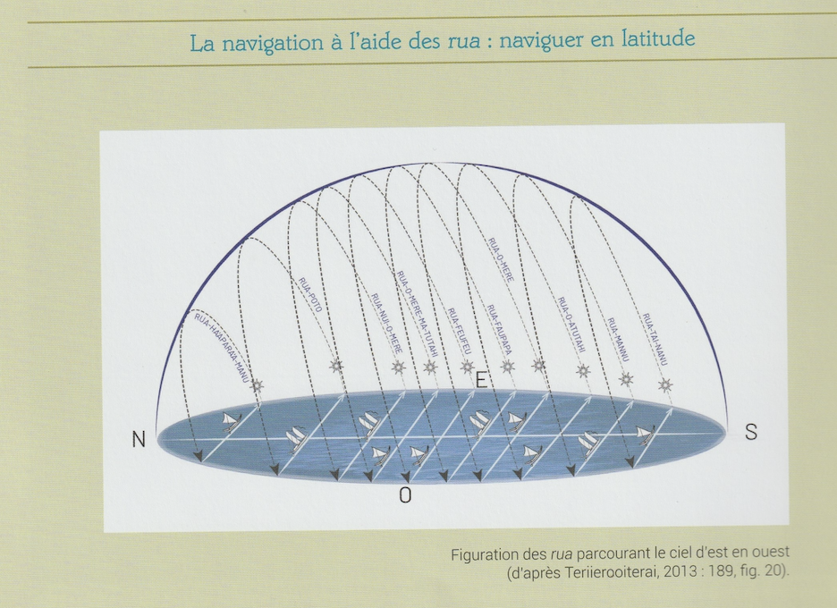
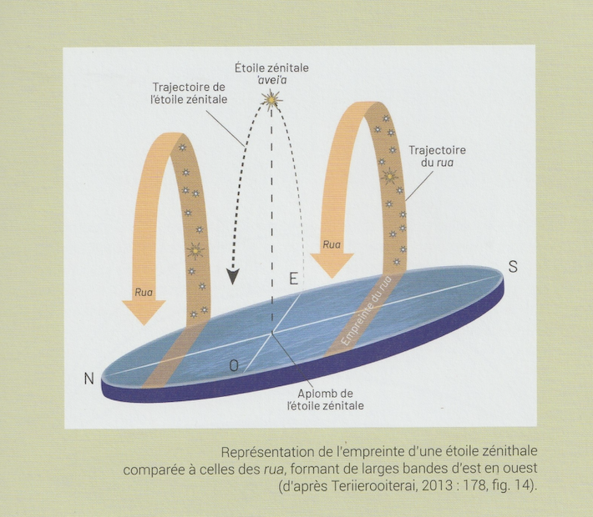
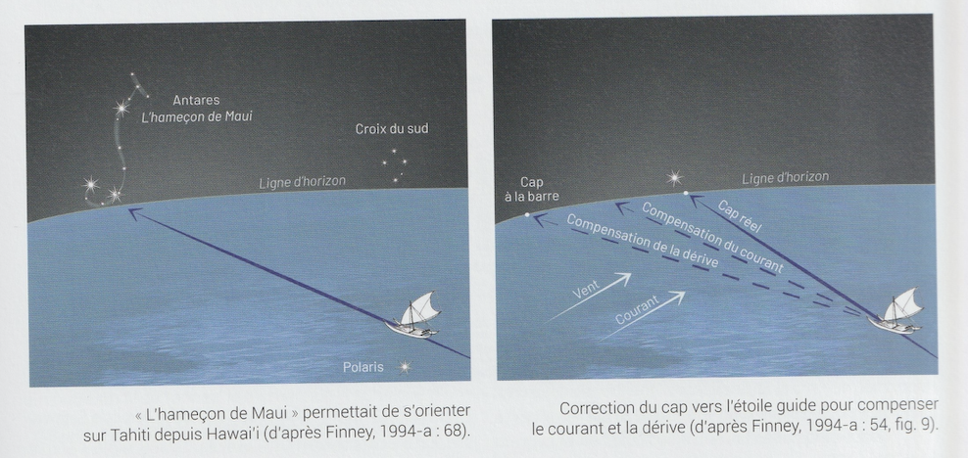
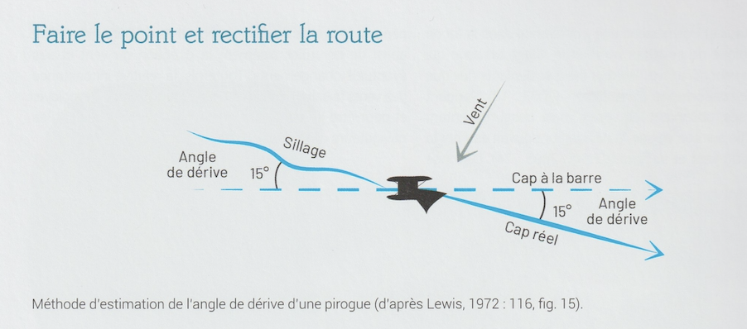
Une démarche spécifique d’apprentissage
Contextualiser / décontextualiser / recontextualiser
l’élève est confronté à une situation d’apprentissage authentique, signifiante, reflétant une certaine complexité⁴ correspondant au réel et ce, afin de donner du sens à ce qu’il apprend.
l’élève fait abstraction du contexte et « extrait » les connaissances de leur contexte d’acquisition, construit une représentation, un modèle, travaille les automatismes et fait un état des compétences qu’il a travaillées. L’enseignant doit l’aider à reconnaître la similarité des situations pour faciliter le transfert ultérieur mais aussi le soutenir dans sa réflexion métacognitive
l’élève est confronté à une nouvelle situation d’apprentissage dans un contexte différent et il doit repérer les connaissances et les compétences utiles à sa résolution. C’est à ce moment-là que se joue le transfert des apprentissages. Mais le transfert ne se limite pas à la réutilisation des connaissances et compétences dans un autre contexte : ces connaissances et compétences servent de base à l’accomplissement d’une nouvelle tâche en vue de construire de nouvelles connaissances et développer de nouvelles compétences.
M. Barde (IA-IPR de Physique-Chimie) Académie d’Aix-Marseille ,
Contextualiser les apprentissages, janvier 2021 Mis à jour en février 2023,, https://www.pedagogie.ac-aix-marseille.fr/upload/docs/application/pdf/2021-01/contextualiser_les_apprentissages.pdf
Ethnomathématiques ou cours de navigation???
« Il n’y a pas une seule mathématique occidentale qui s’imposerait au monde par le fait colonial, il y a des rapports particuliers pour la résolution de problèmes spécifiques à une culture donnée dans son environnement particulier. »
Lavigne, Gérard (thèse) : Langues et mathématiques à l’école dans les cultures océaniennes : étude exploratoire d’une pédagogie interculturelle en Nouvelle-Calédonie : approches anthropologiques et ethnomathématique. https://www.theses.fr/169382699
CONTE Eric (2023), Sur le chemin des étoiles – Navigation traditionnelle et peuplement des îles du Pacifique. Pirae : Au vent des îles, pp. 111-120.

Slide 6
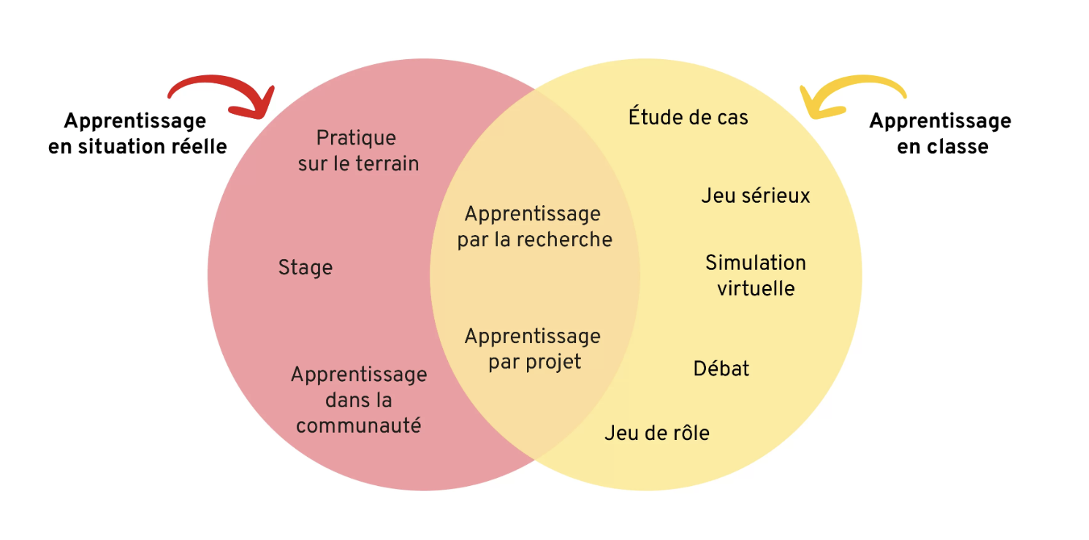
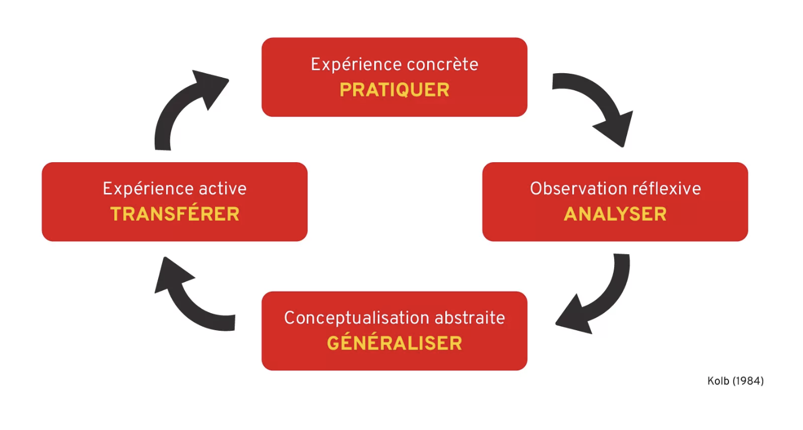
Des méthodes pédagogiques expérientielles reconnues pour favoriser un processus dynamique de construction des connaissances:
SOURCE : https://www.enseigner.ulaval.ca/pedagogie/apprentissage-experientiel

Slide 7
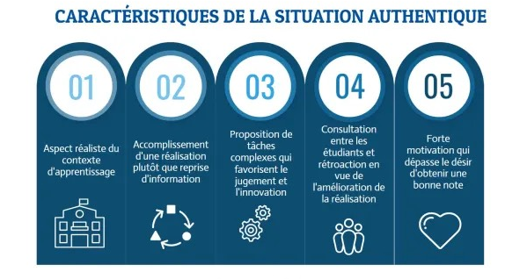
Des confusions et des écueils
Tout n’est pas contextualisable …
La contextualisation des savoirs ne signifie pas qu’il faut enseigner uniquement des contextes
La contextualisation ne peut pas éviter la conceptualisation et la construction d’une vision du monde plus générale
La contextualisation ne peut être dogmatique.
Les contextes prétextes, artificiels, invraisemblables ne construisent pas de savoirs.
Attention « aux effets de contexte », décalages de l’objet ou de sa nature entre l’objectif d’enseignement ou d’apprentissage et sa réalisation, en raison de la confrontation de différents contextes en présence dans le processus didactique.
Duval, A.-M., & Pagé, M. (2013). La situation authentique: de la conception à l’évaluation. Montréal: Chenelière Éducation

Slide 8
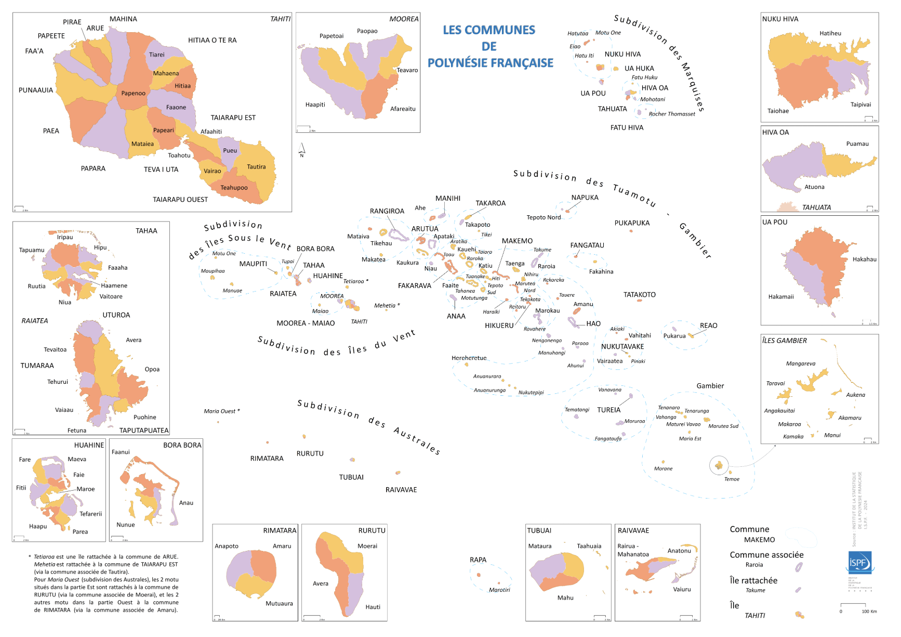
2-CONTEXTUALISER, une démarche spécifique en Polynésie française
Les communes de Polynésie française
SOURCE : https://www.ispf.pf/cartes

Slide 9
Adaptation – contextualisation : de quoi parle-t-on?
Des adaptations : des contenus d’enseignement spécifiques à la Polynésie française
Exemples : en histoire, le fait nucléaire ; en EMC, les institutions polynésiennes…
De la contextualisation : des exemples polynésiens pour rendre plus accessibles concepts, notions et connaissances
Exemples : ils sont nombreux et dans plusieurs disciplines…

Slide 10
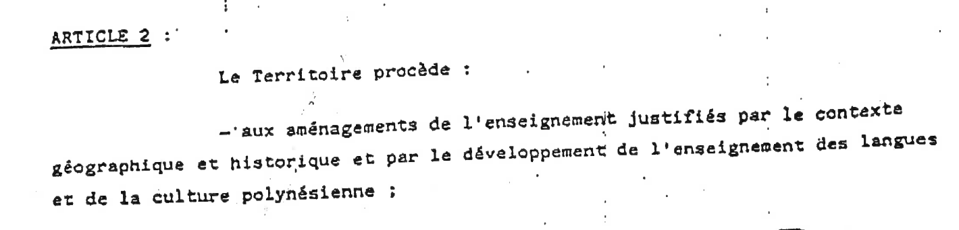
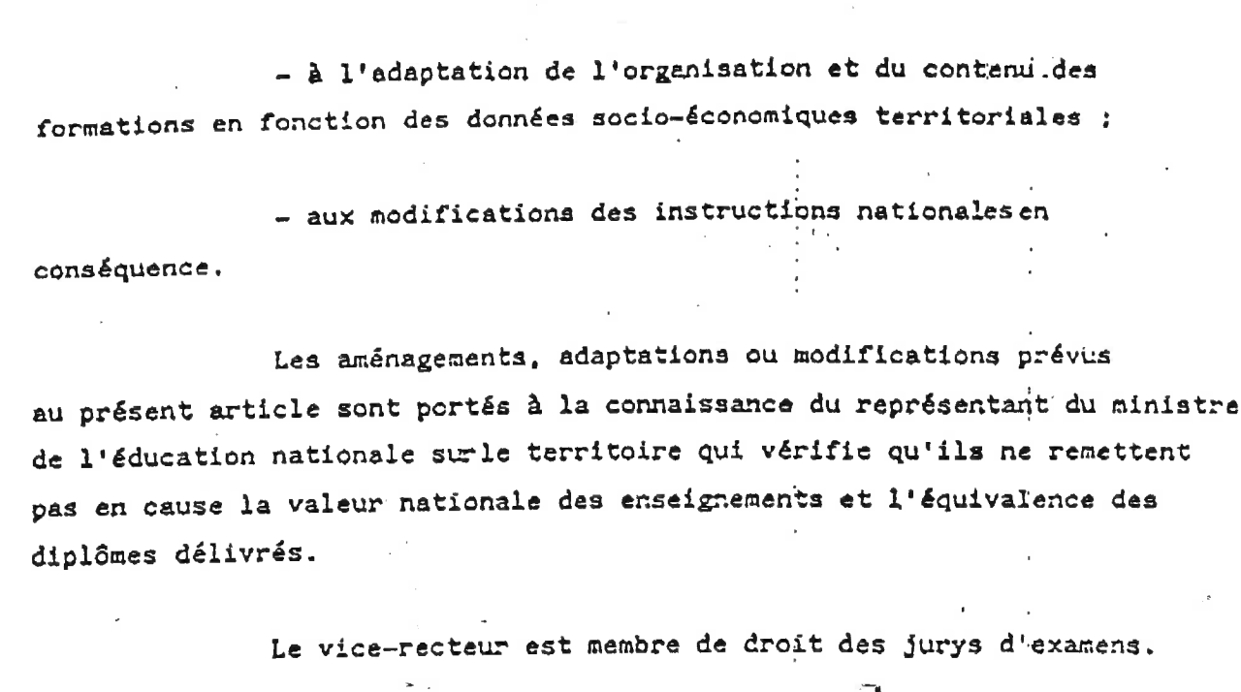
Un processus lié au partage de compétence en matière d’éducation
Dès le statut d’autonomie interne de 1984, il est inscrit dans la convention Etat-territoire de 1985 que la Polynésie française peut adapter les programmes

Slide 11
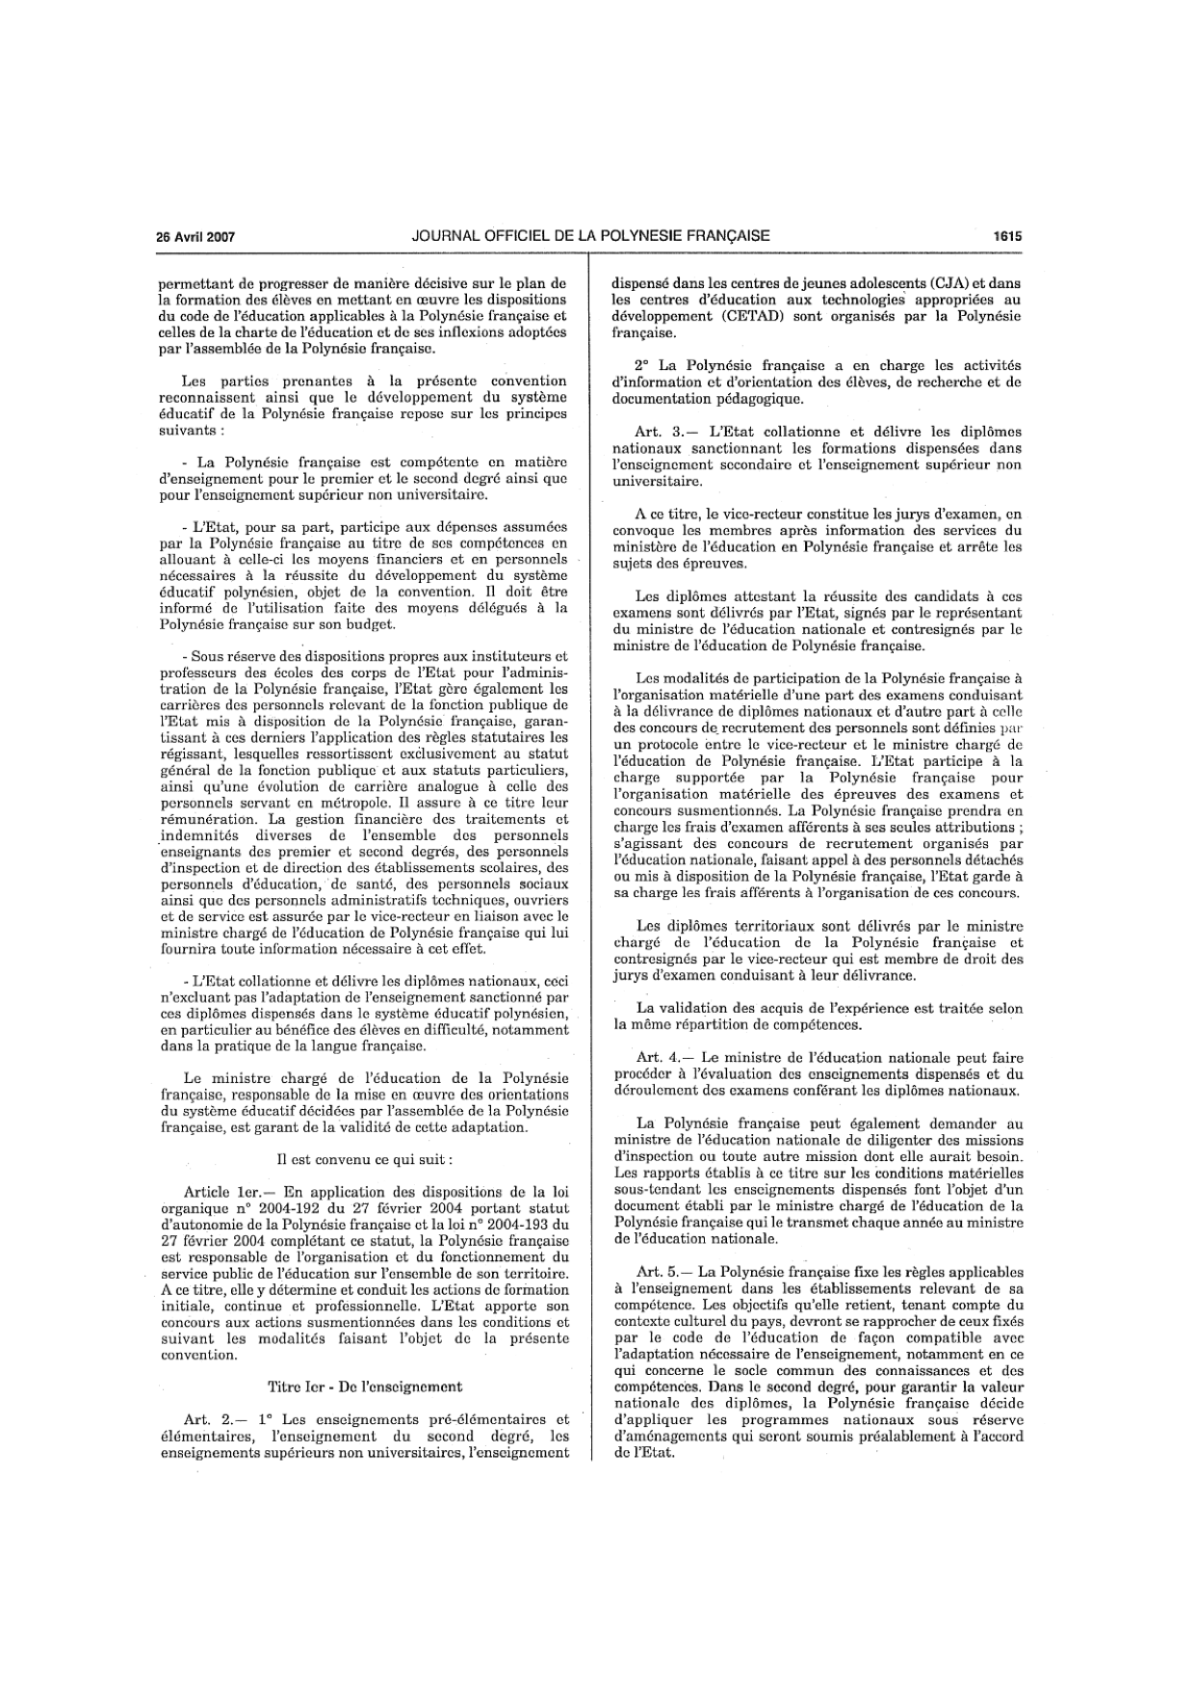
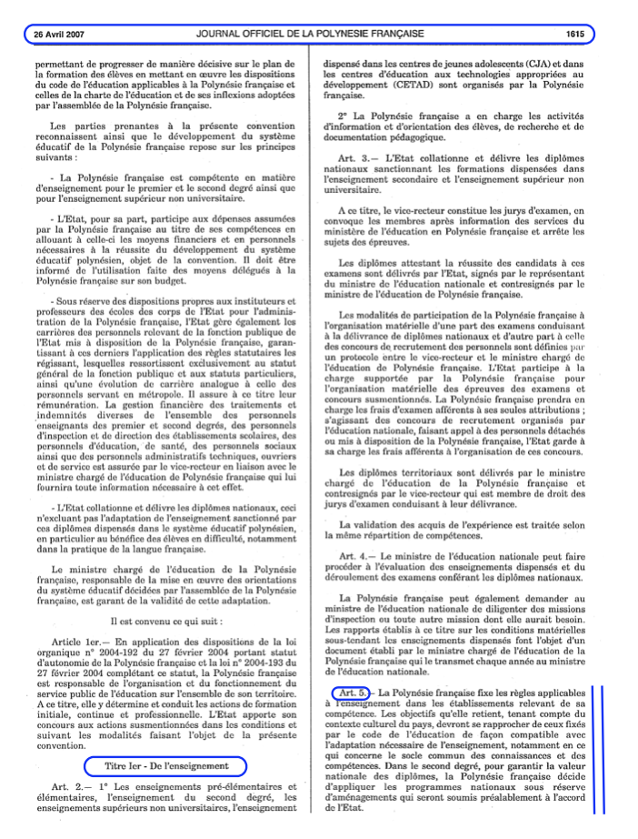
Une adaptation des programmes cadrée et progressive en Polynésie française
Initialement, les programmes scolaires appliqués en Polynésie française étaient directement issus des modèles métropolitains français sans tenir compte des spécificités culturelles et géographiques de cette région du Pacifique. L’adaptation des programmes scolaires en Polynésie française a été un processus progressif qui s'est intensifié au cours des dernières décennies, à mesure que l’autonomie politique et administrative du territoire s’est mise en place.
Les premières initiatives d'adaptation remontent aux années 1980-1990, mais c'est véritablement au cours des années 2000 que des efforts plus structurés ont été entrepris. L’enjeu primordial lors des adaptations est en effet de ne pas modifier les concepts que l’élève doit avoir étudiés tout au long de son parcours, ce qui est déjà stipulé dans la convention signée en 2007 entre l’État et la Polynésie française à propos de l’Éducation :
« La Polynésie française fixe les règles applicables à l'enseignement dans les établissements relevant de sa compétence. Les objectifs qu'elle retient, tenant compte du contexte culturel du pays, devront se rapprocher de ceux fixés par le code de l'éducation de façon compatible avec l'adaptation nécessaire de l'enseignement, notamment en ce qui concerne le socle commun des connaissances et des compétences. Dans le second degré, pour garantir la valeur nationale des diplômes, la Polynésie française décide d'appliquer les programmes nationaux sous réserve d'aménagements qui seront soumis préalablement à l'accord de l’Etat » ⁴.
Convention relative à l’éducation N° HC 56-07 du 4 avril 2007,
JOPF, article V, page 1615.

Slide 12
Le processus d’adaptation des programmes
PUBLICATION AU NATIONAL
PRESENTATION EN HCE
PUBLICATION AU JOPF
RETOUR DU MEN
TRAVAUX D’ADAPTATION
APPLICATION
NAVETTE GT LOCAL - DGESCO - IGESR
COURRIER
DU PRESIDENT
AU MEN
COURRIER DE DEMANDE
D’ADAPTATION AU MEN
PAR LE MINISTRE
ARRETE CM
Un exemple : l’enseignement moral et civique du C2 à la terminale générale et technologique, du CAP à la terminale professionnelle
13 juin 2024
06 novembre 2025
4 juillet 2025
29 septembre 2025
Septembre 2024
Avril 2025
25 septembre 2025
1er septembre 2025
Rentrée 2025

Slide 13
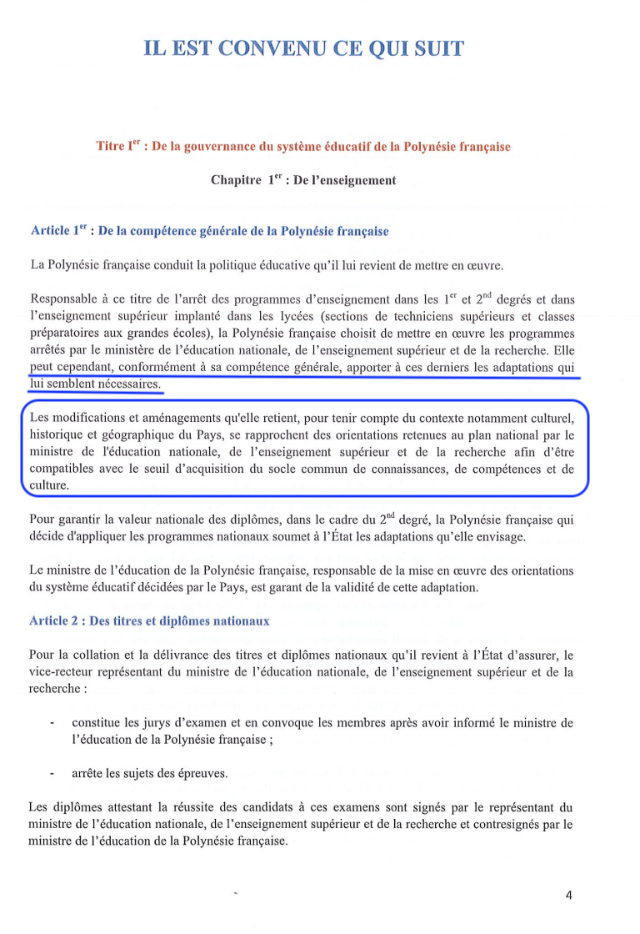
Un processus de contextualisation qui se poursuit
Dans le cadre de la Convention Education État-Polynésie française, dont la dernière version a été établie en 2016, il est confirmé que c’est la Polynésie Française qui décide de la politique éducative et qu’elle a le loisir d’adapter les programmes tant que leur esprit demeure :
« Les modifications et aménagements qu’elle retient, pour tenir compte du contexte notamment culturel, historique et géographique du Pays, se rapprochent des orientations retenues au plan national (...) afin d’être compatibles avec le seuil d’acquisition du socle commun de connaissances, de compétences et de culture »
Convention relative à l’éducation entre la Polynésie française et l’Etat (2016),
Titre Ier : De la gouvernance du système éducatif de la Polynésie française, Chapitre Ier : De l’enseignement, Article 1er: De la compétence général de la Polynésie française, page 4. https://www.ac-polynesie.pf/convention-relative-a-l- education-entre-la-polynesie-francaise-et-l-etat.

Slide 14
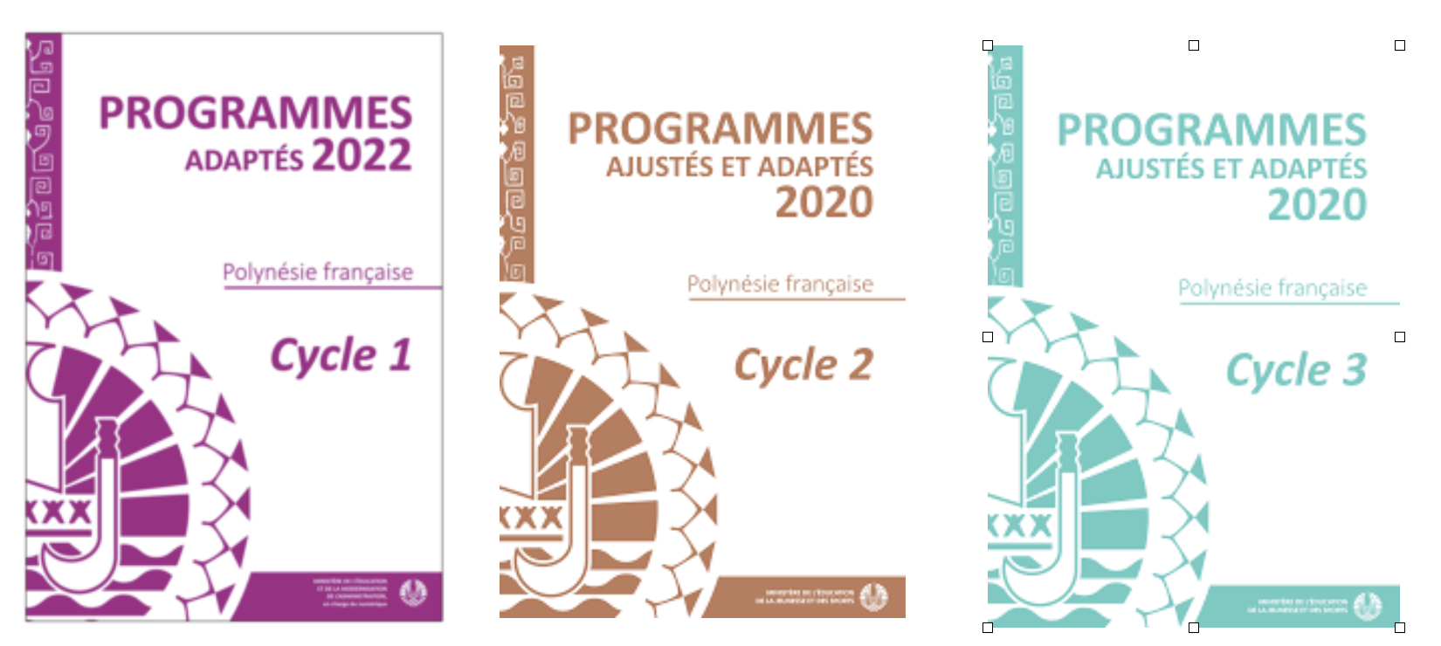
Quelle situation aujourd’hui? Entre réalité, représentations et fantasmes…
Les programmes sont adaptés (en HGEMC d’abord) depuis 1985 sur tous les niveaux d’enseignement et dans toutes les voies
Les supports et ressources existent sous format papier d’abord, aujourd’hui beaucoup sont dématérialisés.
Des formations adressées à tous les professeurs : ressourcement, groupes de travail
Les nouveaux programmes dès leur parution sont adaptés ou contextualisés :
Substitution : la question adaptée au contexte polynésien remplace une question du programme national
Contextualisation : la question du programme national est contextualisée à la Polynésie française
Ajout : la question adaptée au contexte polynésien est ajoutée aux questions du programme national avec un abondement horaire dans la discipline
Programmes adaptés d’histoire géographie EMC en vigueur à la rentrée 2024,
Académie de Polynésie. https://www.ac-polynesie.pf/article/programmes-adaptes-d-histoire-geographie-emc-en-vigueur-a-la- rentree-2024-122678.

Slide 15
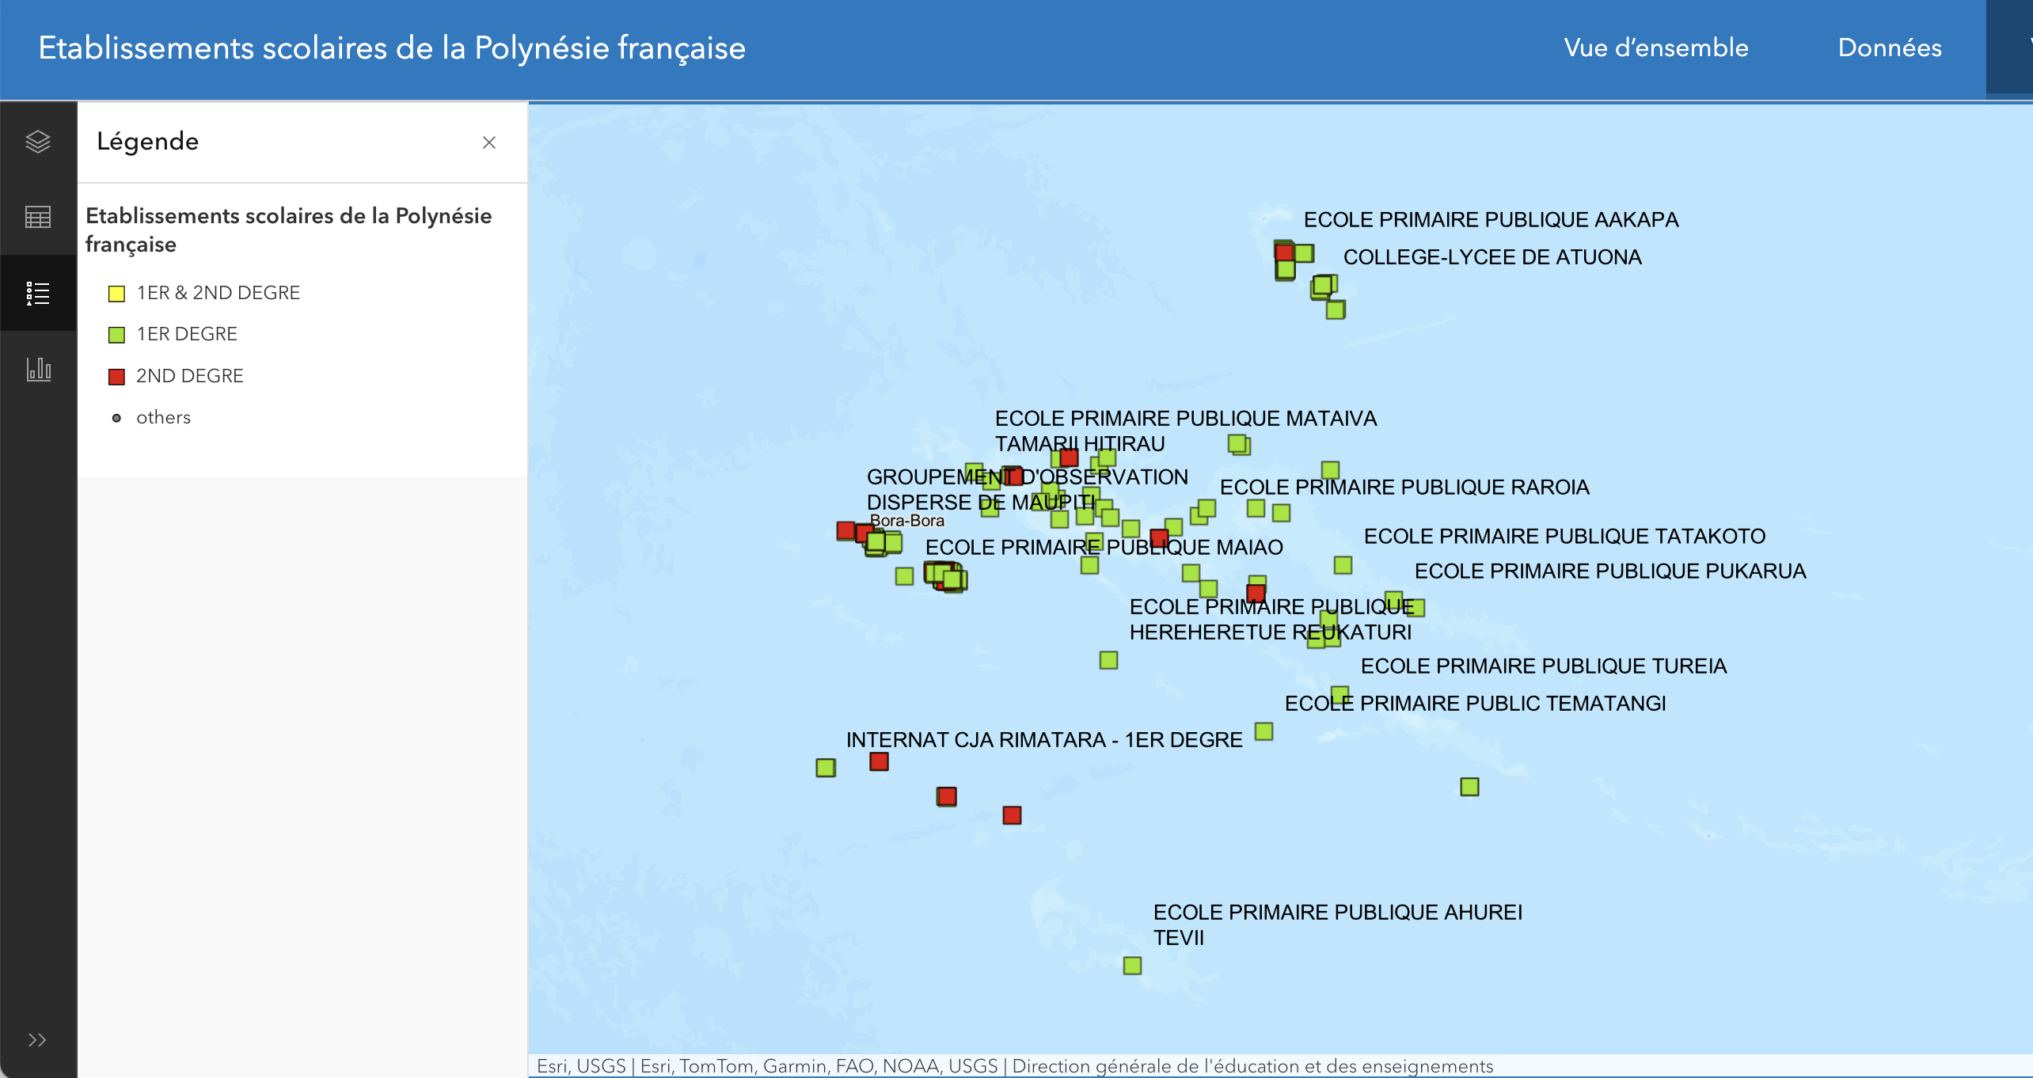
3-TRANSPOSITIONS EN CONTEXTES D’ENSEIGNEMENT: propositions, projets et expérimentations
SOURCE : https://www.arcgis.com/home/item.html?id=e199b15fadc54d2ca10ebb9981e347ef#visualize

Slide 16
Des applications pédagogiques variées, transversales et ouvertes sur le contexte extra-scolaire…
Projets d’établissements et sorties sur le terrain : Visites de lieux quotidiens mal connus (villages, marae, …) inventaires participatifs ou ateliers de relevés architecturaux = méthodes d’apprentissage qui sont propices au renforcement de la justice, de l’équité sociale et de la solidarité.
Ateliers pratiques d’application transdiciplianires : Initiation à des techniques anciennes devenues métiers d’art (tressage, tatouage, chant, danse, … ) pour conforter les apprentissages fondamentaux. Projets intégrant histoire, géométrie, écologie, arts et expression orale/écrite = permettre aux élèves les plus fragiles de reprendre confiance dans l’école.
EMC, EDD, EMI, EVARS : Réflexions sur la préservation du patrimoine et l’évolution des modes de vie = l’engagement scolaire devient plus signifiant.
Actions interdegrés et partenariales : Pour lever la segmentation par cycles, niveaux, etc… il est possible de s’appuyer sur les apports des partenaires locaux associatifs ou institutionnels.
… qui répondent à des enjeux sociétaux fondamentaux :
Logique ascendante et gouvernance partagée : en associant tous les acteurs de la Communauté Éducative d’un bassin, on crée de réels partenariat pour que les futurs citoyens deviennent experts de leur territoire. Cela permet de décentrer le fonctionnement ordinaire des établissements scolaires en mobilisant au-delà de projets ponctuels. Le modèle se rapproche de celui des cités éducatives.
Valorisation de l'identité culturelle : Renforcer l’attachement au territoire et à ses spécificités.
Développement du sens critique : Comprendre pourquoi et comment conserver ou réinterpréter certains éléments du patrimoine.
Ouverture à l’altérité : Comparer le patrimoine local à d’autres traditions vernaculaires dans le monde.

Slide 17
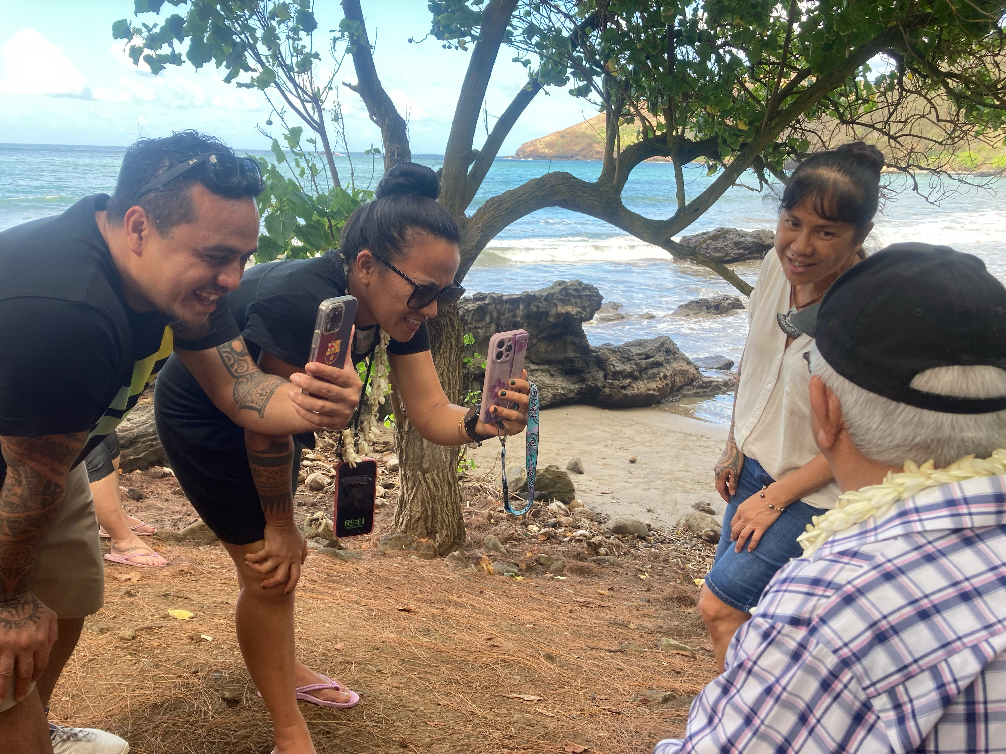
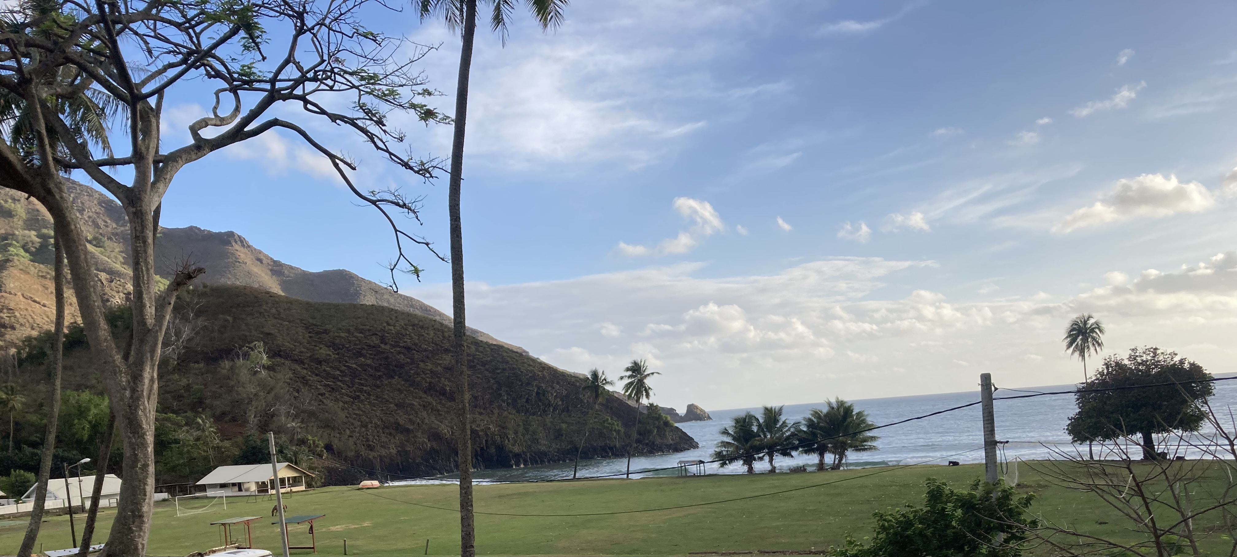
Une logique vernaculaire : d’abord passer par le terrain
La première intention est de découvrir réellement et concrètement le territoire dans lequel on intervient. Cela peut d’abord être celui de la circonscription mais, surtout, celui du secteur de recrutement des élèves.
Cela suppose de s’intéresser aux mobilités des élèves, aux pratiques de leur territoire vécu qui fondent les représentations vernaculaires des lieux.
Ainsi, les témoins d’un patrimoine vernaculaire ne sont pas dans les livres : ce sont les acteurs vivants du territoire, souvent porteurs d’un héritage majeur et souvent oral. On n’a pas toujours pensé à les enregistrer ni à valoriser leur immense savoir.
Plage et école de Puamau, Vohi HEITAA raconte… (8/10/2025)

Slide 18
La démarche de « territoire apprenant »
Le patrimoine vernaculaire constitue donc un outil pédagogique riche pour plusieurs raisons :
Ancrage local et réciprocité : Il favorise une meilleure intégration et compréhension du territoire, des ressources naturelles et de l’histoire locale par la langue.
Transmission de savoirs décloisonnée: Il permet de valoriser les savoir-faire artisanaux et de promouvoir la mémoire collective sans la figer.
Une oralité requalifiée: le vernaculaire est essentiellement mobilisé à l’oral et comporte donc des traits d’oralité (spontanéité, hésitations, répétitions, etc.) qui le distinguent de l’écrit.
Interdisciplinarité : Il permet des réinvestissement dans d’autres objets d’apprentissage donc il suppose de croiser plusieurs disciplines (histoire, géographie, arts plastiques, sciences, technologie, etc.).
Educations à (EDD, EMI, EMC, EVARS, …) : Les techniques traditionnelles valorisent souvent des matériaux locaux, recyclables, et une gestion raisonnée des ressources.

Slide 19
Trois clés de compréhension majeures :
Considérer l’impact de trois phénomènes est fondamental dans la Polynésie française d’aujourd’hui :
Les Premiers contacts : une rupture avec le monde d’avant (société et culture).
La Colonisation : un découpage territorial exogène, des rapports de domination, une compétition entre cultures francophones et cultures insulaires.
Le CEP : un « nouveau contact », aux impacts humains et environnementaux.

Slide 20
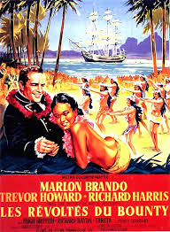
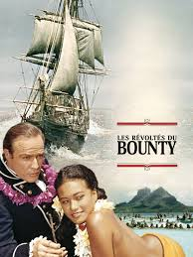

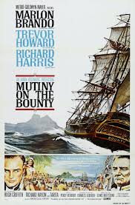
Les « mutins » du Bounty
Un fait historique, ses péripéties, sa manipulation : (faire) comprendre la complexité des Premiers contacts.
Il est possible d’aborder ce thème à travers des enseignements variés ou de manière transdisciplinaire:
Histoire des arts , SES, Cinéma Audio Visuel : succès populaire et lucratif de l’industrie hollywoodienne qui construit le mythe touristique polynésien, notamment avec Brando et l’atoll de Tetiaroa.
Reo Tahiti et Anglais : Journal de James Morrisson, second maître à bord du Bounty.
Histoire: Statut des sources avec le Journal de James Morrisson, le procès et les différents niveaux de manipulation des acteurs ( Bligh qui accable aisément les mutins VS Fletcher Christian alors qu’il est indéfendable mais est issu d’un milieu qui lui permet de noircir Bligh)
Géographie, Sciences et techniques : navigation, ligne de changement de date pour prénommer le fils de Fletcher CHRISTIAN et de sa compagne Maimiti Mauatua : Thursday October.
Littérature : narration et fictionnalisation avec les récits projetés de Jules Verne qui projette la Révolution.
Le PEAC de l’élève peut se construire autour de cette ressource.
Les révoltés du Bounty
Affiches du film, 1962, en différentes langues
https://www.imdb.com/title/tt0056264/
Une ressource accessible en ligne:
https://books.openedition.org/sdo/159

Slide 21
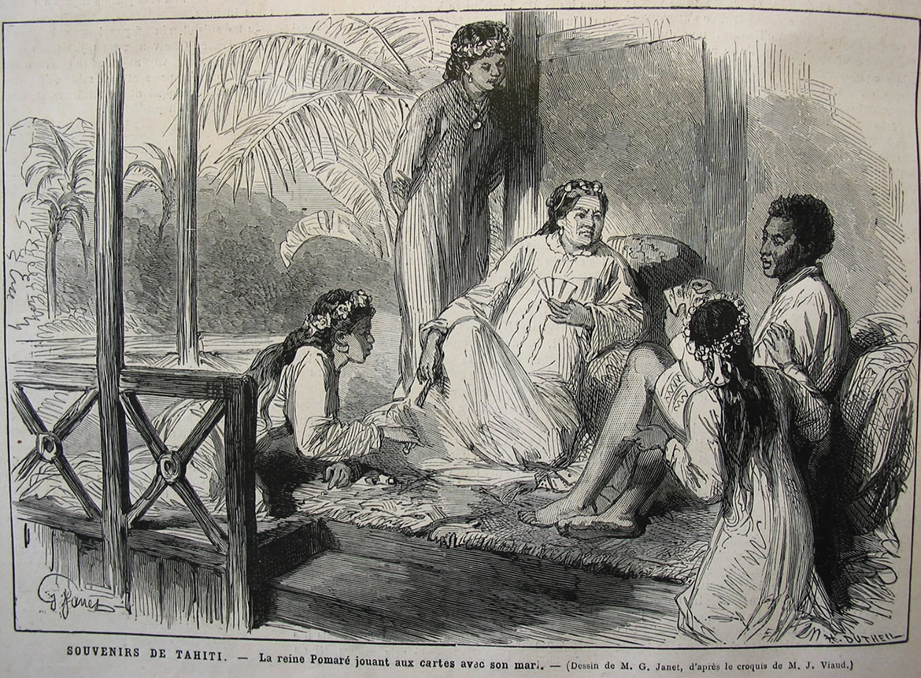

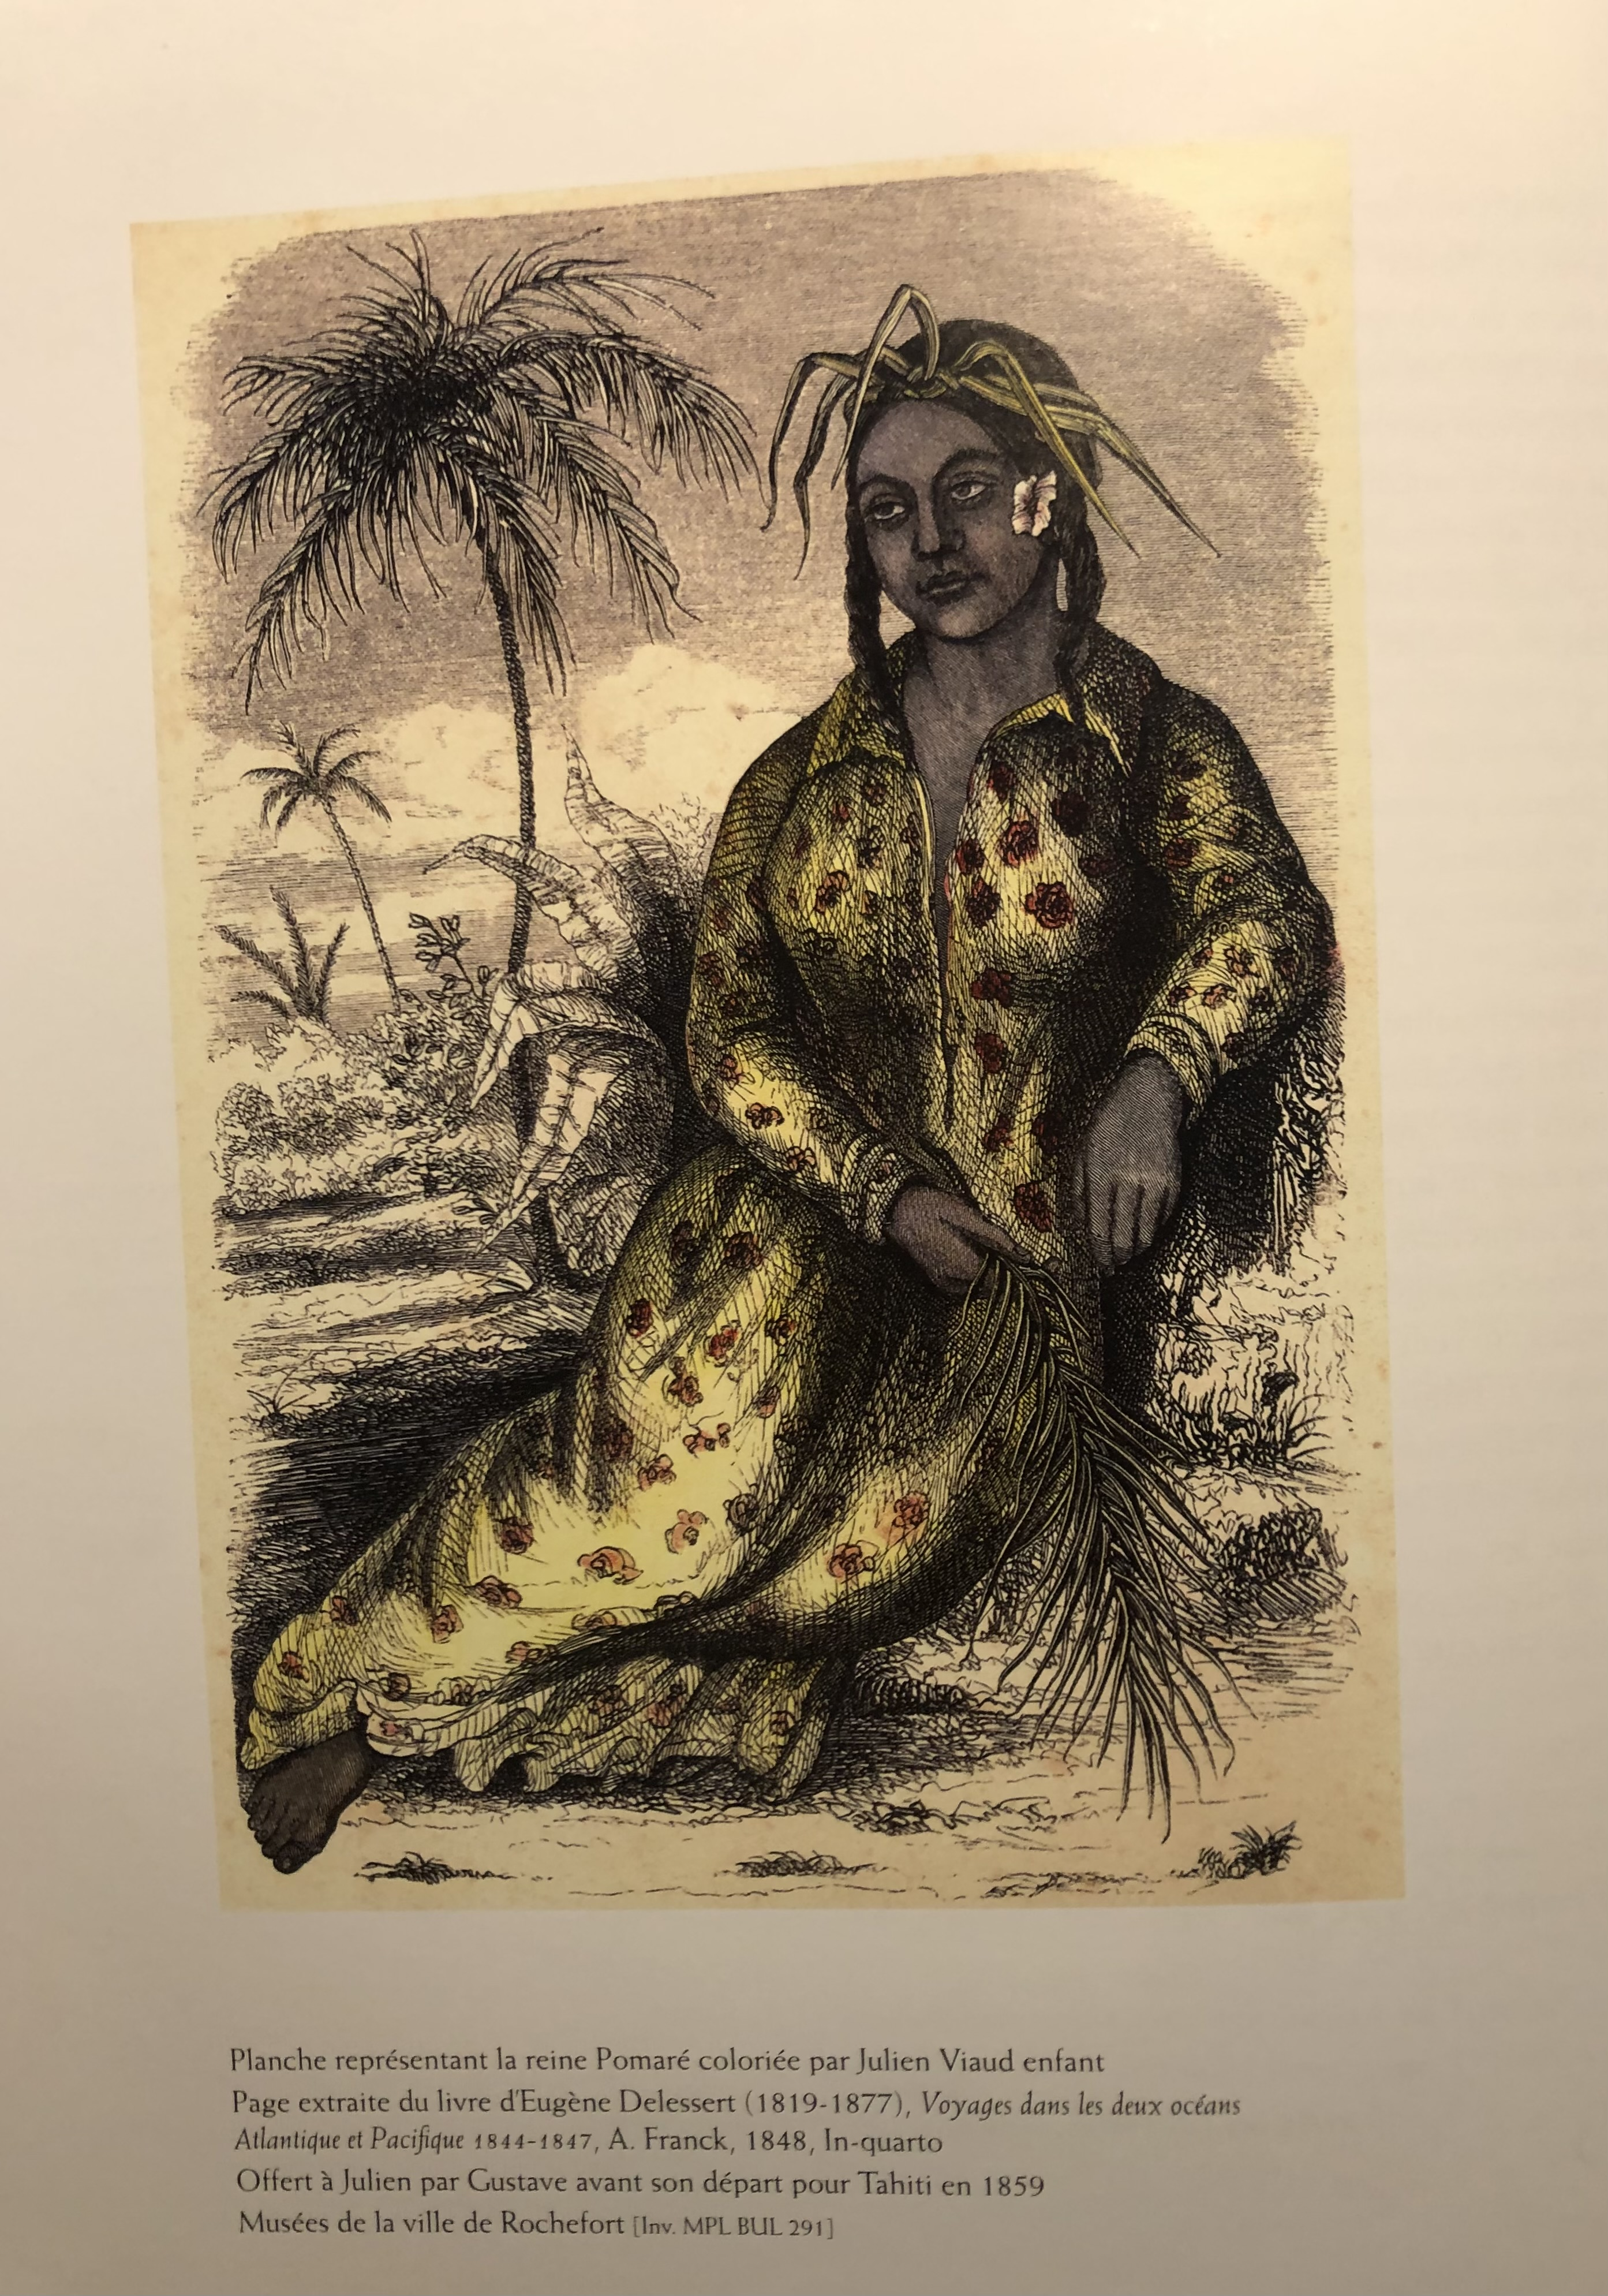


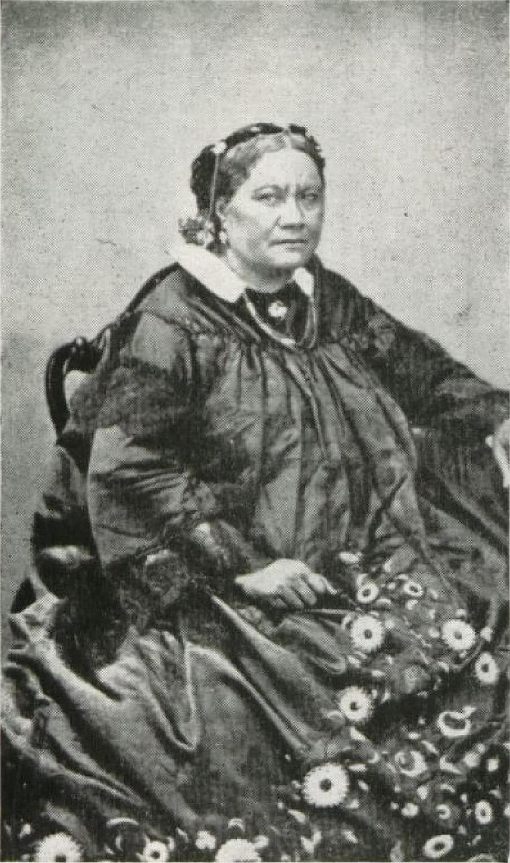
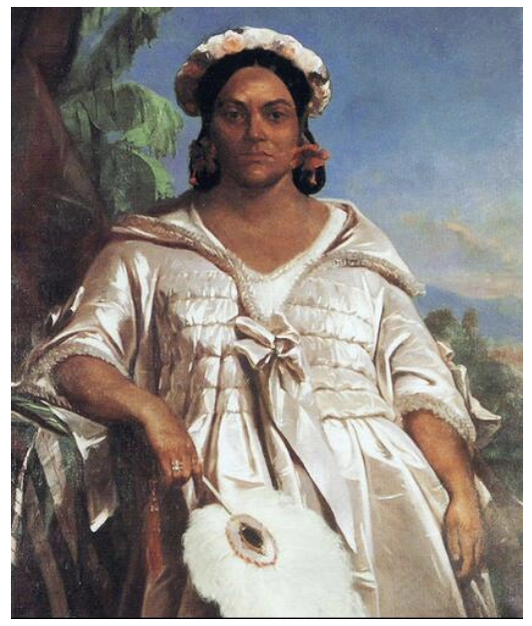
La reine Pomare IV
De la femme « sous influence » à la « Victoria du pacifique », (faire) comprendre les images d’une femme de pouvoir au XIX° siècle et proposer une réévaluation des acteurs de la colonisation.
Il est possible d’aborder ce thème à travers des enseignements variés ou de manière transdisciplinaire:
Histoire : des arts, du genre, Agency des tahitiens , Tahiti au temps de la reine Pomare, le commerce sans les quais aménagés
Géopolitique : intelligence politique d’avoir su changer d’alliances dans le pacifique du XIX° siècle.
SES : Agency et maintien d’un cadre administratif tahitien.
SES et Mathématiques : le train de vie et la liste civile de Pomare IV indiquent un budget et souligne l’enjeu de la fiscalité.
Géographie :
Littérature: Pierre Loti et la reine Pomare.
Le PEAC de l’élève peut se construire autour de cette ressource.
La reine Pomaré jouant aux cartes avec son mari.
Engraving by Pierre Loti from the newspaper Le Monde illustré, 1877, Vol. 2, p. 364.
Une ressource accessible en ligne:
https://gallica.bnf.fr/ark:/12148/bpt6k2069529/f4.item
Une ressource accessible en ligne:
https://books.openedition.org/sdo/914
Portrait de la reine Pomare-
Charles Giraud ©MTI
Pomare IV, c. 1863, photograph by F. Pierson
La dernière reine de Tahiti
Téléfilm, France 2, 2022

Slide 22

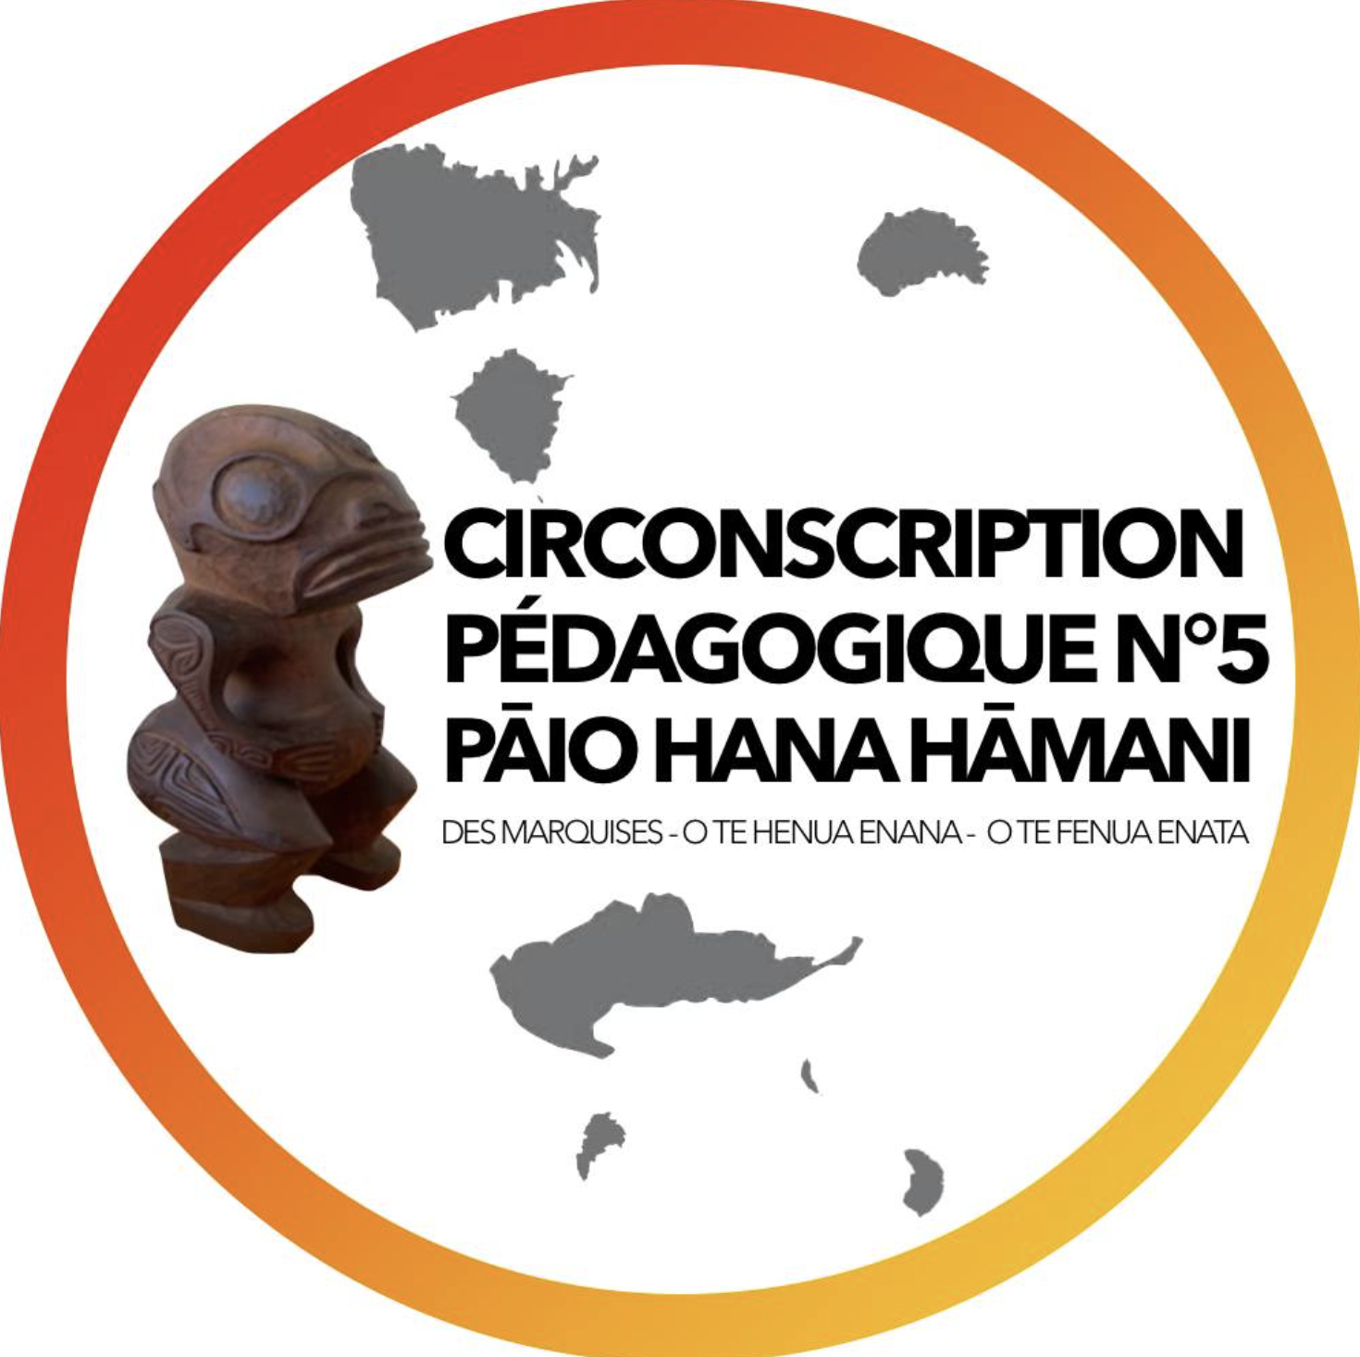
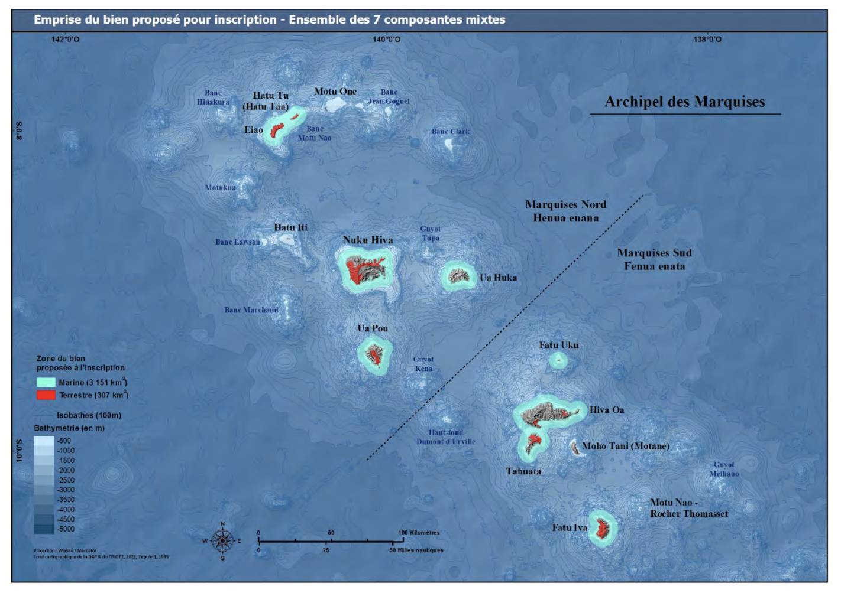
À l’échelon de l’archipel, l’exemple marquisien
Dossier de nomination pour inscription
au Patrimoine mondial auprès de l’UNESCO,
https://whc.unesco.org/fr/list/1707/documents/
Le classement UNESCO peut devenir un outil d’enseignement : 759 pages du dossier de nomination qui regorgent de ressources didactisables.
Cette patrimonialisation constitue une ressource stabilisée scientifiquement juste, des cartes, des photographies, des textes, etc… ont été produits et construisent une source majeure de connaissances vérifiées et établies.

Slide 23
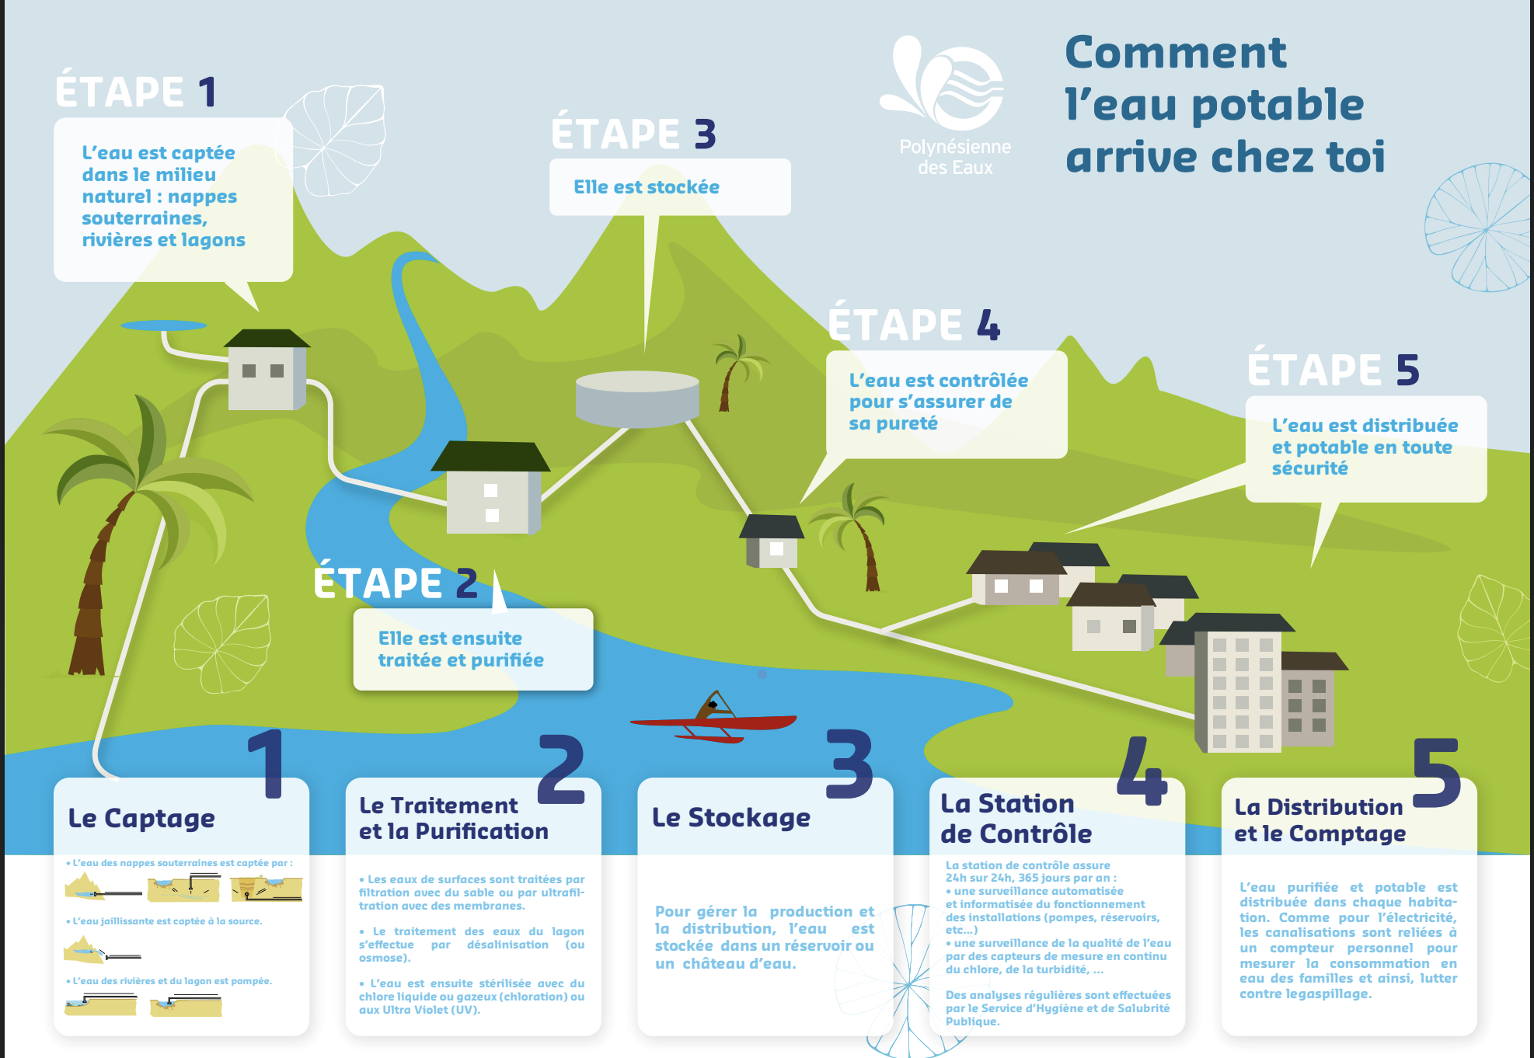
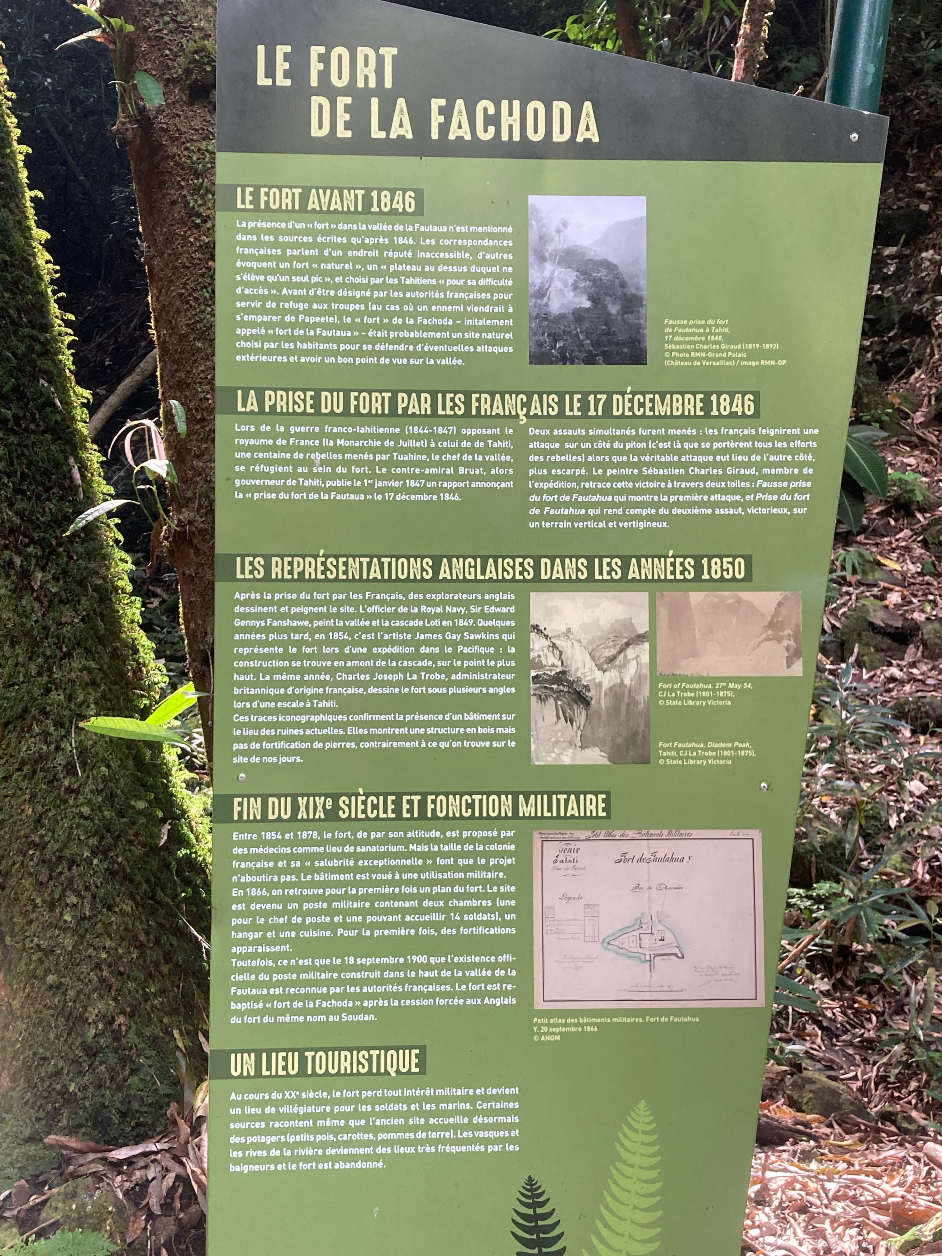
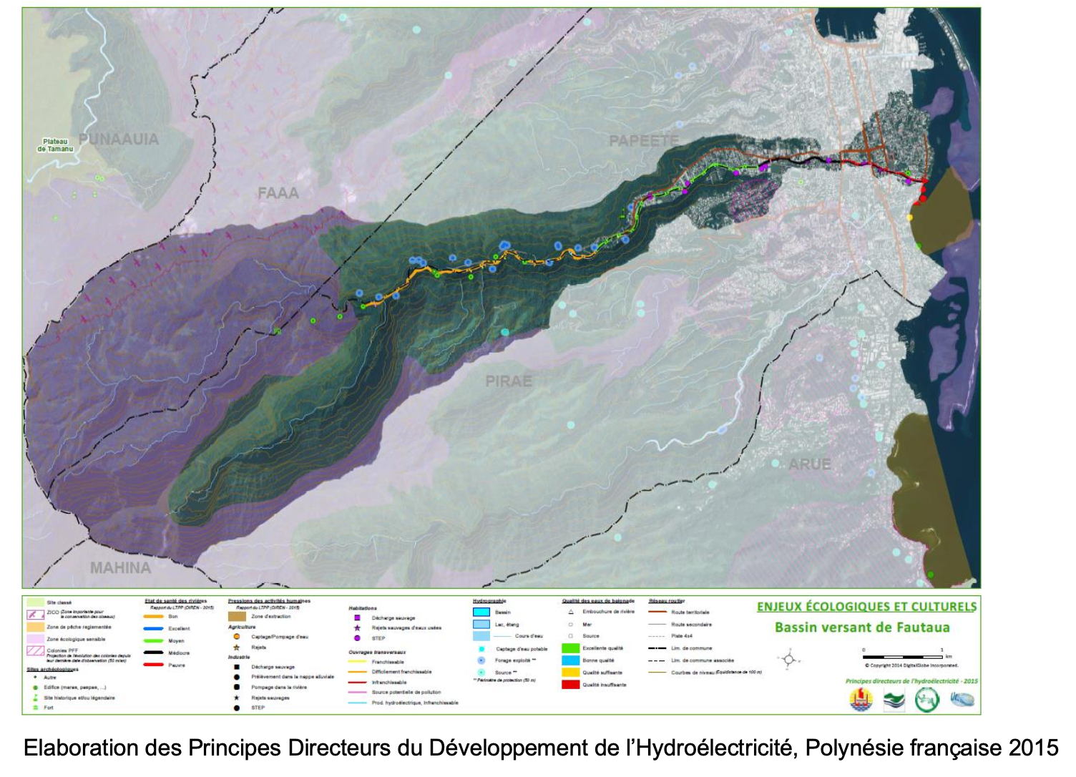
À l’échelon du micro-bassin, l’exemple de la vallée de la Fautaua
Le bassin-versant, unité territoriale vernaculaire en Polynésie :
À chaque cours d’eau correspond un bassin versant qui est délimité par les crêtes au-delà desquelles les pentes dirigent les gouttes de pluie tombées vers un autre cours d’eau. La logique de ce territoire reflète les premières implantations humaines dans les îles hautes.
Un écosystème patrimonial et un territoire vécu :
L’appartenance et l’identité territoriale se fondent souvent sur la vallée et se reflètent dans les héritages qui y sont identifiés. Les pari-pari identifient clairement ce territoire, du sommet jusqu’à la passe.
Ainsi, les archéologues ou les historiens, les linguistes identifient chaque vallée par des spécificités du patrimoine matériel et immatériel.
Dans les îles basses, la logique territoriale est également liée aux ressources en eau de la lentille souterraine.
SOURCE : https://www.polynesienne-des-eaux.pf/wp-content/uploads/2020/07/SPE_EAUPOTABLE_V4.pdf

Slide 24
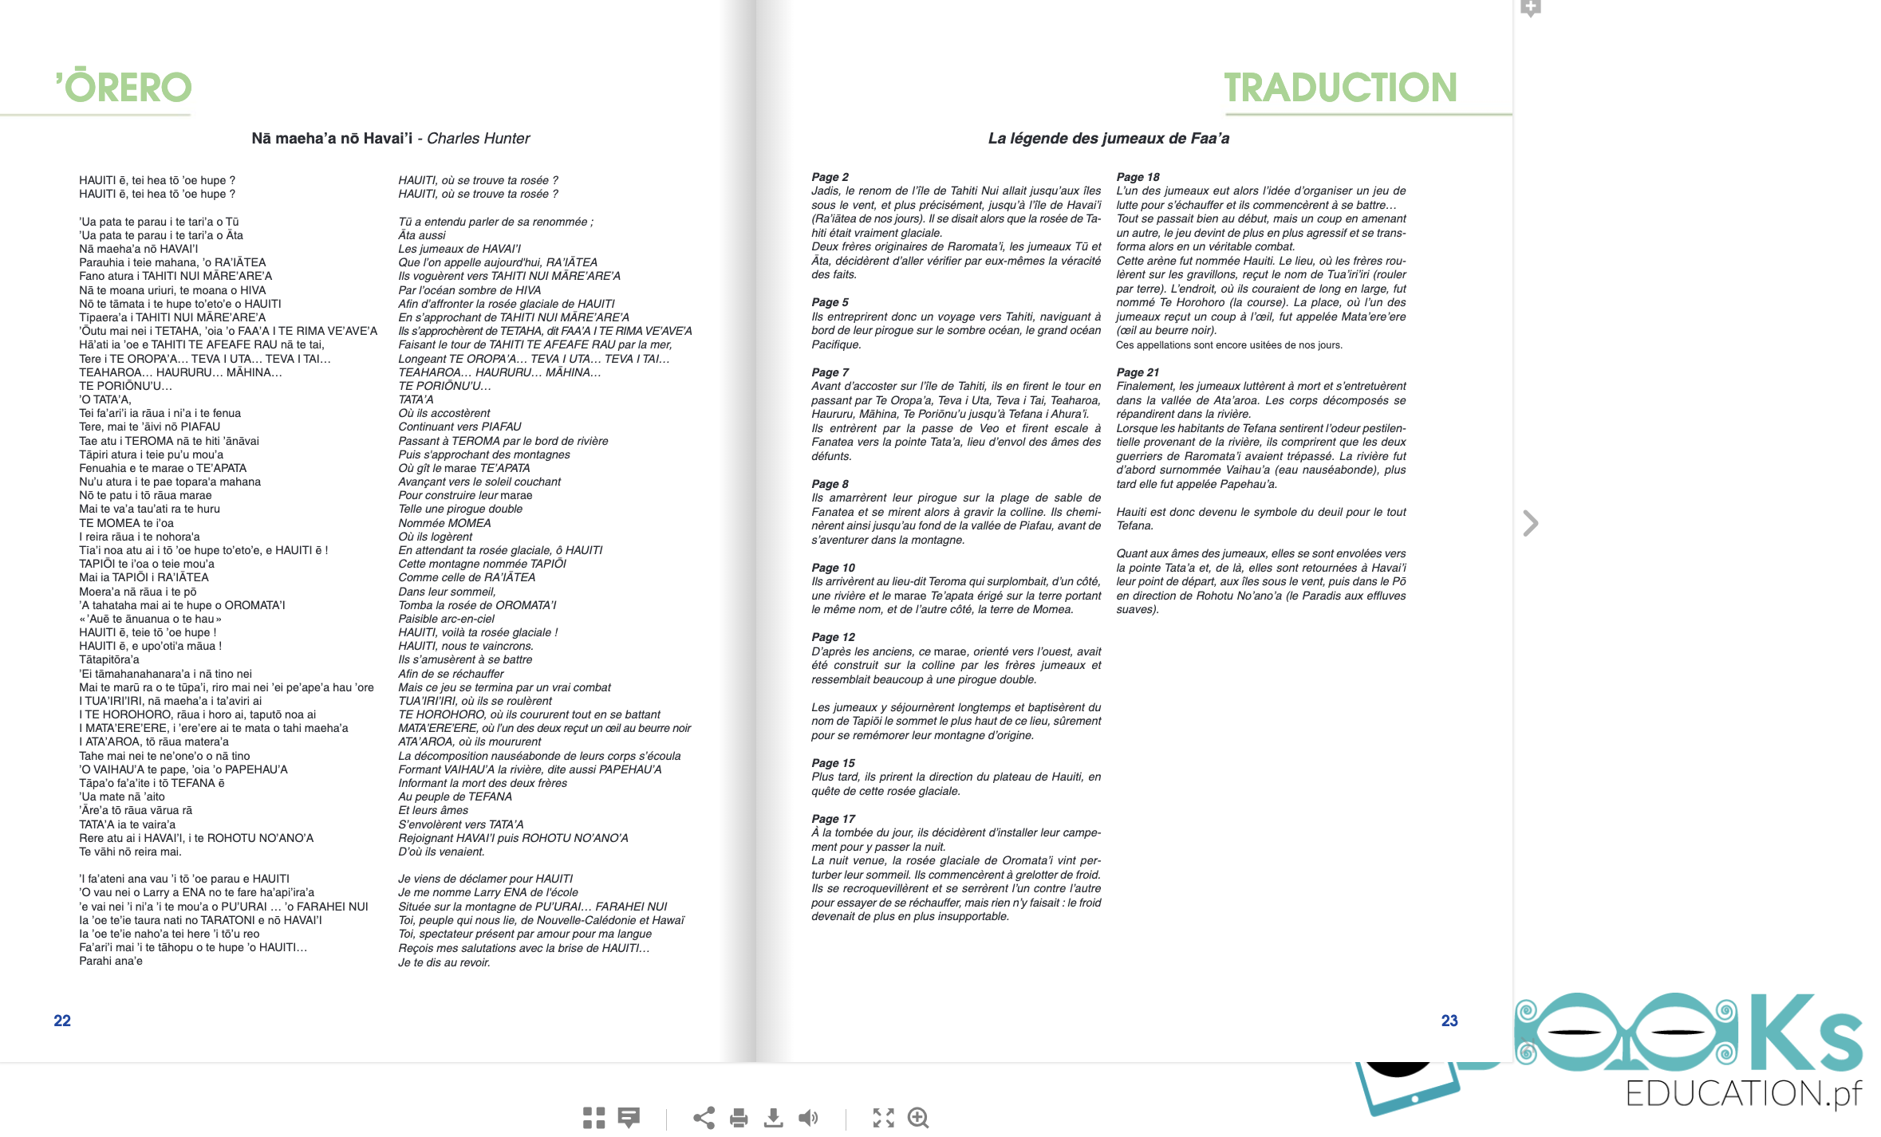
À l’échelon de l’établissement,
construction identitaire et réussite scolaire
Transformer la confrontation en respect • Prévenir la violence en milieu scolaire
Ce projet prend appui sur la légende polynésienne des jumeaux Ata et Tu à Hauiti, lieu ancré dans l’histoire et la mémoire collective de Tefana. Cette légende raconte comment une lutte ludique dégénère en violence irréversible, menant à la mort des protagonistes.
Message à transmettre aux élèves : On peut se confronter sans se détruire. La force n’est pas dans le coup porté, mais dans la maîtrise de soi.
Ce projet permet d’aborder une problématique actuelle dans les établissements : la gestion des conflits, l’emportement, le passage de l’amusement à la violence.
Objectifs
• Prévenir la violence en milieu scolaire : une politique locale de climat scolaire
• Mise en œuvre d’un parcours citoyen concret
• Mobilisation des élèves comme acteurs et non spectateurs
• Construire une culture du dialogue, du respect et du contrôle de soi
• Valoriser l'identité polynésienne comme support de sens
• Mobiliser des compétences professionnelles réelles et évaluables
SOURCE : https://www.ebooks.education.pf/wp-content/ebooks/albums/NA-MAEHAA-NO-FAAA/25/
Enseignement du reo tahiti intégré :
• Noms des lieux et personnages expliqués et prononcés correctement
• Atelier lexical autour de hau, riri, taero, tairururaa, faa respect, faa noanoa
• Atelier lexical autour de hau, riri, taero, tairururaa, faa respect, faa noanoa
SOURCE : restitution d’un groupe de travail T1, octobre 2025, formation continuée

Slide 25
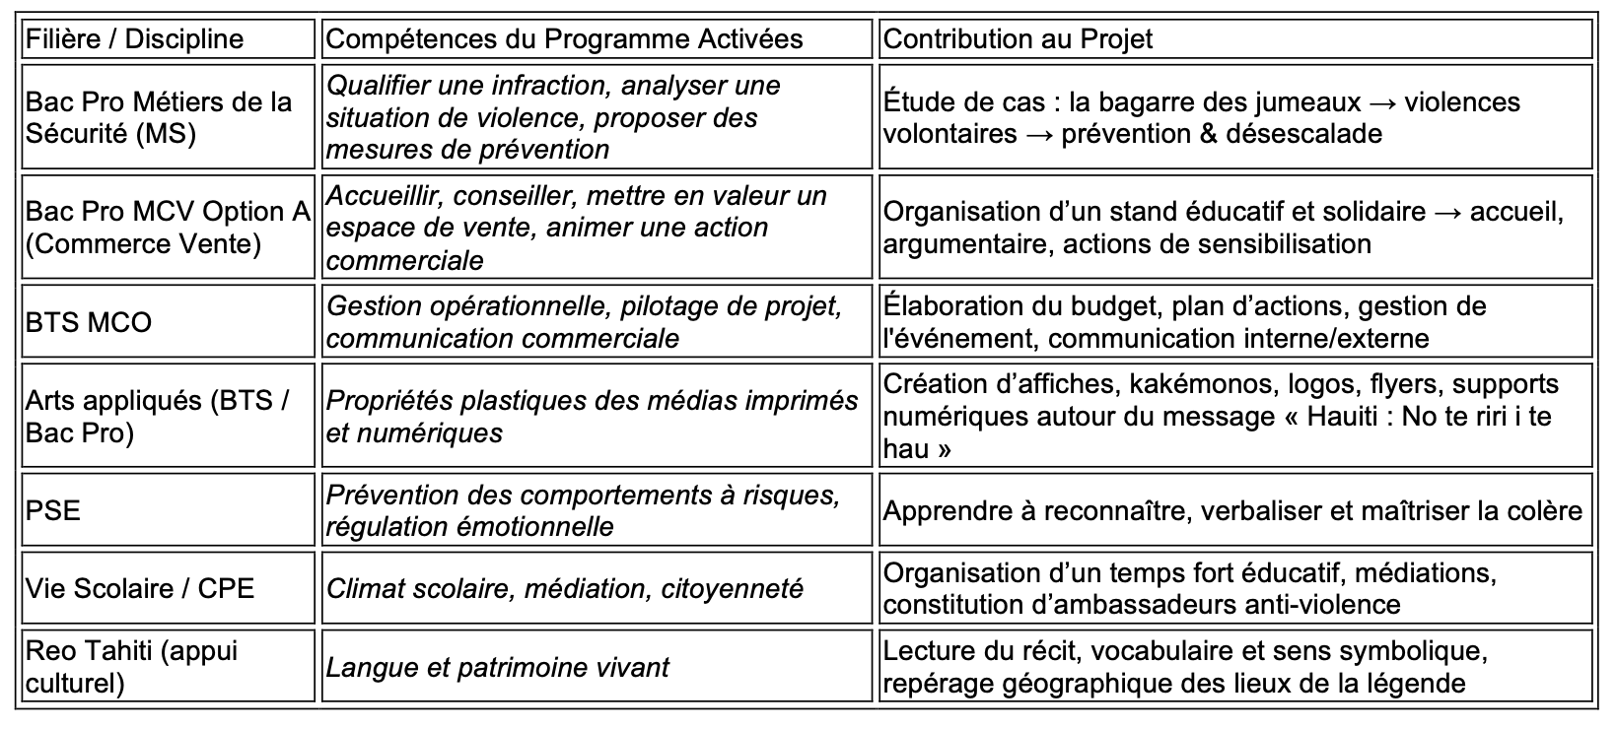
Disciplines et Rattachements aux Programmes
  PROJET OBLIGATOIRE POUR TOUS LES NIVEAUX DANS TOUTES LES SÉRIES
PROPOSITON DE DÉROULEMENT SYNTHÉTIQUE :
1. Séance d’ouverture en réo et en français :
Lecture en reo tahiti + explicitation : Quand un jeu devient violence ?
2. Analyse & Prévention par intervenants extérieurs :
o MS : qualification juridique
o PSE : gestion des émotions
o Vie scolaire : médiation & parole
3. Création & Préparation par groupes selon les spécialités :
o Création & Préparationo Arts appliqués : création visuelle
o BTS MCO : budget + gestion
o Bac Pro MCV A : préparation du stand
4. Événement dans l’établissement :
« Journée Hauiti : No te riri i te hau »
o Exposition visuelle
o Stand d’animation & de sensibilisation
o Intervention / présence d’associations sportives de sports de combat et des forces de l’ordre
o Mise en avant des valeurs de respect, retenue, solidarité
SOURCE : restitution d’un groupe de travail T1, octobre 2025, formation continuée

Slide 26
Disciplines et rattachements aux Programmes : quelles implications ?
Des questions pratiques et institutionnelles :
Qu’évalue-t-on lors les examens nationaux?
Comment construire et évaluer en contrôle continu : nécessité de construire des ressources solides locales dans chaque archipel pour un enseignement contextualisé de qualité pour les élèves.
Qui conçoit les sujets d’examens?
La question de l’unité et de la diversité du territoire de la Polynésie française : articuler les bassins de formations.

Slide 27
Contextualiser les apprentissages : leviers et opportunités.
Bibliographie indicative
Alì, M. (2021). « L’idéologie éducative Enata : processus postcolonial et réinvention d’une identité culturelle autochtone aux îles Marquises, en Polynésie française », Contextes et didactiques [En ligne], 18. DOI : https://doi-org.ezproxy.upf.pf/10.4000/ced.3167
Atger, H. (2025). Les programmes d’histoire-géographie adaptés à la Polynésie française : enjeux professionnels, politiques et identitaires des programmes. [Mémoire de Master LCSO, UPF]. [En ligne] https://dumas.ccsd.cnrs.fr/MEM-UNIV-UPF/dumas-05126704v1
Collignon B. (2005). Savoir vernaculaire. Hypergeo, [En ligne] URL : https://hypergeo.eu/savoirs-vernaculaires/.
Desbois-Dalmon, C. (2024). Mes géographies enseignées... Ce sont d’abord les leurs ! L'Information géographique, . 88(3), 141-148. https://doi.org/10.3917/lig.883.0141.
Desbois-Dalmon, C. (2025). Le rôle des mythes territoriaux polynésiens : constructions, transmissions, productions. [Mémoire de Master PIF-MSC, UPF]. [En ligne] https://dumas.ccsd.cnrs.fr/dumas-05112165v1
Ferrière, S., & Pulido, L. (dir.). (2026). Contextualiser l'École : enjeux de diversité en espaces ultramarins et francophones. Expressions-RIICLAS, 1. https://doi.org/10.61736/expressions-riiclas.569
Leininger-Frézal C. et Naudet C. (2024). « Pistes pour une géographie expérientielle dans l'enseignement », Géoconfluences. En ligne] URL https://geoconfluences.ens-lyon.fr/informations-scientifiques/dossiers-thematiques/geographie-espaces-scolaires/geographie-a-l-ecole/pistes-geo-experientielle
Veilleux, É. (2011). Comprendre le vernaculaire pour s’intégrer. Québec français, (163), 61–63. URI : https://id.erudit.org/iderudit/65421ac

